Slide 1

FAKTOR-FAKTOR YANG MEMPENGARUHI PARTISIPASI MASYARAKAT DALAM PROGRAM PENYEDIAAN AIR MINUM DAN SANITASI BERBASIS MASYARAKAT (PAMSIMAS) DI DESA SIDODADI KECAMATAN WAY LIMA KABUPATEN PESAWARAN
SEMINAR UJIAN
1
Dinda cantika putri
( 22117023 )
Dosen Pembimbing:
Husna Tiara Putri, S.T., M.T.
Goldie Melinda Wijayanti, S.T., M.T.
Dosen Penguji:
Adinda Sekar Tanjung, S.T., M.T.
Dr. Eng., IB Ilham Malik, S.T., M.T.
PROGRAM STUDI PERENCANAAN WILAYAH DAN KOTA
JURUSAN TEKNOLOGI INFRASTRUKTUR DAN KEWILAYAHAN
INSTITUT TEKNOLOGI SUMATERA
2021

Slide 2
Outline
2
Bab 1 pendahuluan
Bab 2 tinjauan literatur
Bab 3 gambaran umum
LAMPIRAN
Bab 5 kesimpulan & rekomendasi
Bab 4 analisis dan pembahasan

Slide 3
Tabel perbaikan
3
Dosen Penguji | Revisi | Perbaikan dan Halaman
Adinda Sekar Tanjung, S.T., M.T. | Latar belakang di reduksi jangan terlalu panjang | Sudah direduksi (Hal 1-4)
 | Peta di ruang lingkup wilayah pada laporan diperbaiki. | Sudah diperbaiki (Hal 8)
 | Tambahkan peta cakupan area pelayanan PAMSIMAS. | Sudah ditambahkan peta sebaran pelanggan PAMSIMAS di Desa Sidodadi (Hal 62)
 | Untuk pembahasan lebih baik dijelaskan per faktor dan digambarkan dengan bagan atau tabel agar lebih mudah dibaca dan untuk penjelasannya langsung dibawahnya. | Sudah dipisahkan per faktor dan sudah digabungkan antara diagram faktor dengan tabel analisis crosstab yang disertai dengan penjelasan dibawahnya (Hal 91-120)
 | Penjelasannya jangan keluar kata mempengaruhi karena analisis chi square tidak bisa menjelaskan pengaruhnya atau tidak terkuantifikasi pengaruhnya, tetapi hanya indikasi kecendurangan. | Sudah diperbaiki, kata mempengaruhi pada analisis dirubah menjadi berhubungan atau memiliki keterkaitan (Hal 91-120)
 | Tambahkan interpretasi pentingnya partisipasi masyarakat dalam suatu perencanaan wilayah dalam konteks penyediaan infrastruktur atau peran partisipasi masyarakat dalam suatu perencanaan wilayah dan kota. | Sudah ditambahkan (Hal 122-123)

Slide 4
Tabel perbaikan
4
Dosen Penguji | Revisi | Perbaikan dan Halaman
Dr. Eng, IB. Ilham Malik, S.T., M.T. | Tambahkan ke dalam ppt alasan pemilihan lokasi penelitian. | Sudah ditambahkan pada slide penjelasan latar belakang (Slide 6)
 | Tambahkan ke dalam ppt keterangan dari isi tabel | Sudah ditambahkan keterangan tabel pada tabel analisis crosstab (Slide 43-54)
 | Kesimpulan kalau bisa jangan ditampilkan dalam bentuk deskripsi yang terlalu panjang. | Sudah diperbaiki (Slide 56)
 | Tambahkan pada metode nilai minimum dan maksimum chi square standarnya berapa, nilai chi square yang berada dalam range itu yang digunakan. | Untuk nilai minimum dan maksimum chi square tidak ada, jadi pada metode hanya ditambahkan nilai minimum dan maksimum koefiesien crammers v untuk mengetahui kekuatan hubungan antar variabel (Slide 12)
 | Tabel hasil analisis jangan dijadikan satu jika memiliki nilai yang berbeda, lebih baik dipisahkan saja. | Tabel analisis crosstab sudah dipisah per faktor dan per bentuk partisipasi yang dilengkapi dengan nilai chi square hitung, chi square tabel, df, signifikansi, koefisien crammers v, dan interpretasi (Hal 82-120)
 | Kaitkan temuan analisis korelasi yang dilakukan dengan profil responden. | Sudah diperbaiki, pada analisis faktor hasil analisis yang didapatkan dari uji chi square dan uji crammers v sudah dikaitkan dengan profil responden (Hal 91-120)

Slide 5

01 Pendahuluan
(Latar Belakang, rumusan masalah, tujuan dan sasaran, Ruang Lingkup penelitian, metodologi penelitian, kerangka berpikir)
5

Slide 6
LATAR BELAKANG
6
Dilihat pada pencapaian indikator SDG's Kabupaten Pesawaran, indikator akses terhadap sumber air minum layak satu-satunya dari semua indikator yang bernilai E artinya pencapaian indikator SDG's untuk akses terhadap sumber air minum layak masih cukup jauh mencapai target SDG's.
Berdasarkan Surat Keputusan Menteri Pekerjaan Umum dan Perumahan Rakyat Nomor 195/KPTS/M/2016, Kabupaten Pesawaran ditetapkan sebagai kabupaten sasaran pelaksanaan program PAMSIMAS di tahun 2017 untuk membantu mengatasi permasalahan kekurangan air bersih pada desa di Kabupaten Pesawaran.
Permasalahan yang dihadapi Desa Sidodadi sebelum adanya PAMSIMAS adalah sulitnya mengakses air bersih untuk keperluan air minum & sanitasi, dilihat dari belum terlayaninya masyarakat oleh PDAM (BPS Kabupaten Pesawaran, 2020) dan didukung juga dengan nilai IDM 2019 yaitu sebesar 0,5889 yang menggolongkan Desa Sidodadi sebagai desa tertinggal karena rendahnya akses masyarakat terhadap air minum & sanitasi menjadi salah satu indikator desa digolongkan sebagai desa tertinggal.
Program PAMSIMAS di Desa Sidodadi tergolong sangat berhasil, ditunjukkan dari tercapainya tujuan program yaitu meningkatkan akses masyarakat terhadap air minum & sanitasi, pemberdayaan masyarakat & pengembangan kelembagaan lokal, peningkatan perilaku hidup, serta penyediaan sarana air minum & sanitasi umum dan dari keempat indikator tersebut 3 termasuk dalam kategori sangat berhasil, namun untuk indikator pemberdayaan masyarakat dan pengembangan kelembagaan lokal masih dalam kategori cukup berhasil (Asmara, 2020)
Hal tersebut menunjukkan bahwa partisipasi masyarakat dalam program PAMSIMAS di Desa Sidodadi terbilang belum optimal & harus terus ditingkatkan, Dengan meningkatnya partisipasi masyarakat dapat mendukung terwujudnya keberlanjutan dari program tersebut, karena partisipasi masyarakat merupakan kunci keberhasilan & keberlanjutan program PAMSIMAS. Partisipasi masyarakat dapat ditingkatkan dengan terlebih dahulu mengetahui faktor-faktor yang mempengaruhinya.

Slide 7
Rumusan masalah
7
“Faktor-Faktor Apa yang Mempengaruhi Partisipasi Masyarakat dalam Program PAMSIMAS di Desa Sidodadi Kecamatan Way Lima Kabupaten Pesawaran?”

Slide 8

TUJUAN dan sasaran
8
TUJUAN
SASARAN
Untuk mengetahui faktor-faktor apa yang mempengaruhi partisipasi masyarakat dalam program penyediaan air minum dan sanitasi berbasis masyarakat (PAMSIMAS) di Desa Sidodadi Kecamatan Way Lima Kabupaten Pesawaran.
Mengidentifikasi kondisi terkini program PAMSIMAS
Mengidentifikasi bentuk partisipasi masyarakat Desa Sidodadi dalam Program PAMSIMAS
Menganalisis faktor-faktor yang mempengaruhi partisipasi masyarakat dalam program PAMSIMAS

Slide 9
Ruang Lingkup penelitian
9
RUANG LINGKUP SUBSTANSIAL
1. Kondisi Program PAMSIMAS di Desa Sidodadi
Aspek Teknis
Lokasi
Kondisi bangunan PAMSIMAS
Sumber air baku
Rumah mesin
Jaringan perpipaan
Kran umum
Pompa
Hidran Umum
Manajemen Pengelolaan
Badan pengelolaan
Iuran operasional
Bentuk Partisipasi Masyarakat
Tahap Perencanaan
Keaktifan warga menghadiri pertemuan
Menyampaikan usul atau pendapat
Keikutsertaan dalam pengambilan keputusan
Tahap Pelaksanaan
Pikiran
Tenaga
Keahlian
Barang
Uang
Tahap Pemanfaatan
Melakukan perawatan
Tanggung jawab dalam pengoperasian
Faktor-Faktor yang Mempengaruhi Partisipasi Masyarakat
Faktor Internal
Usia
Jenis kelamin
Pendidikan
Pengetahuan dan keahlian
Pekerjaan
Pendapatan
Budaya dan kepercayaan
Jarak
Lamanya tinggal
Faktor Eksternal
Pemerintah Daerah
Tokoh masyarakat
Pemerintah Desa/Dusun
Konsultan/TFL
Sumber: Hasil Pengolahan ArcGIS, 2020
PETA RUANG LINGKUP WILAYAH PENELITIAN

Slide 10
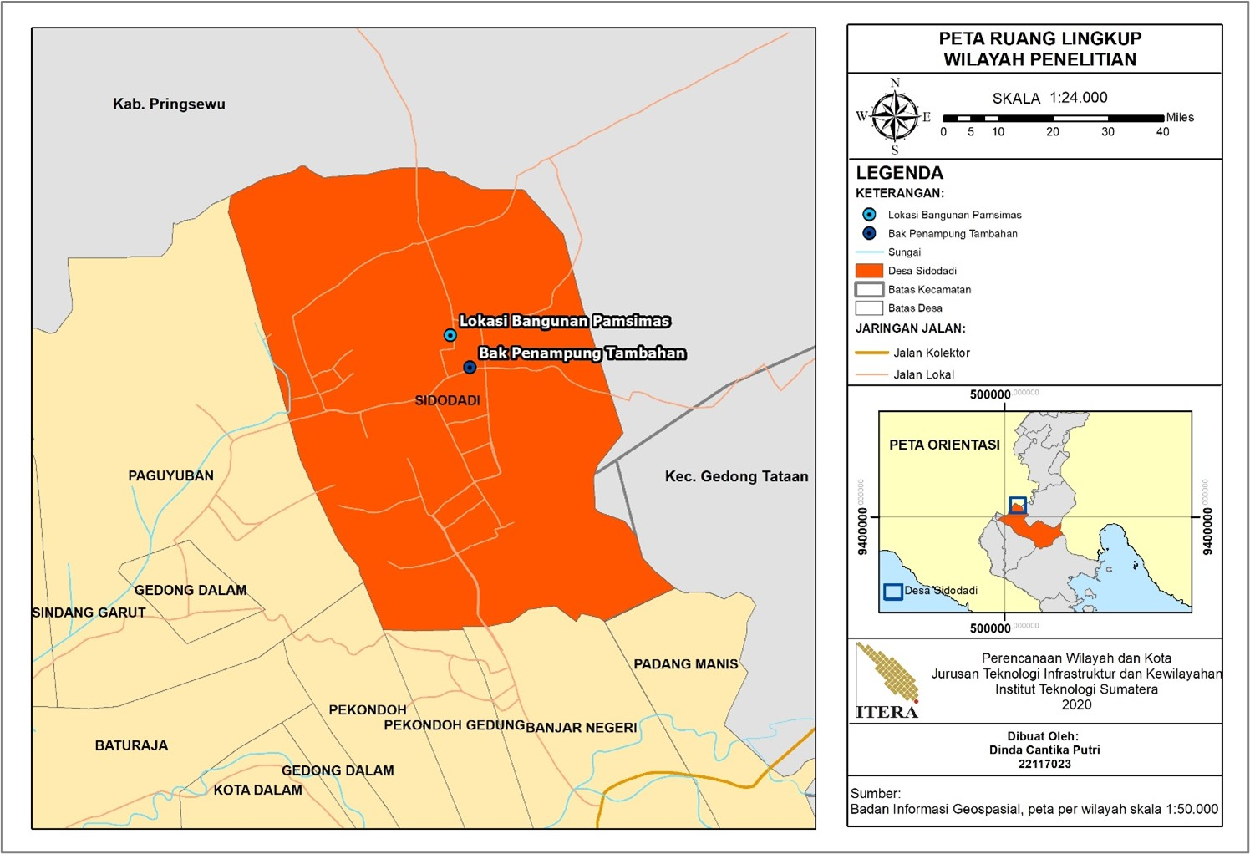
Ruang Lingkup penelitian
10
RUANG LINGKUP WILAYAH
Ruang lingkup Wilayah dalam penelitian ini dibatasi pada wilayah administrasi Desa Sidodadi Kecamatan Way Lima Kabupaten Pesawaran
Sumber: Hasil Pengolahan ArcGIS, 2020
PETA RUANG LINGKUP WILAYAH PENELITIAN

Slide 11
METODOLOGI penelitian
11
PENDEKATAN PENELITIAN
TEKNIK PENGUMPULAN DATA
TEKNIK PENGAMBILAN SAMPEL
Metode pendekatan yang digunakan adalah pendekatan deduktif kuantitatif yaitu dengan melihat teori-teori yang sudah ada kemudian dilakukan pengamatan di lapangan (W. Gulo, 2002). Kemudian data yang diperoleh diolah menggunakan analisis statistik untuk menguji hipotesis dan hasilnya akan ditampilkan dalam bentuk tabel serta diagram.
Pengumpulan Data Primer:
Observasi
Kuisioner
Wawancara
Pengumpulan Data Sekunder:
Kajian literatur dan studi pustaka (buku pedoman, dokumen statistik, jurnal, skripsi, dan tesis)
Dalam menentukan jumlah sampel, peneliti menggunakan teknik pengambilan sampel non-probability sampling yaitu sampling jenuh atau sensus. Sampling jenuh atau sensus merupakan teknik pengambilan sampel dengan semua anggota populasi dijadikan sebagai sampel (Sugiyono, 2014).
Populasi dalam penelitian ini adalah penerima manfaat program PAMSIMAS yaitu sebanyak 130 KK dan dalam penelitian ini peneliti mengambil seluruh jumlah KK yaitu sebanyak 130 KK untuk dijadikan responden dalam penelitian dimana setiap KK akan diberikan satu kuesioner.

Slide 12
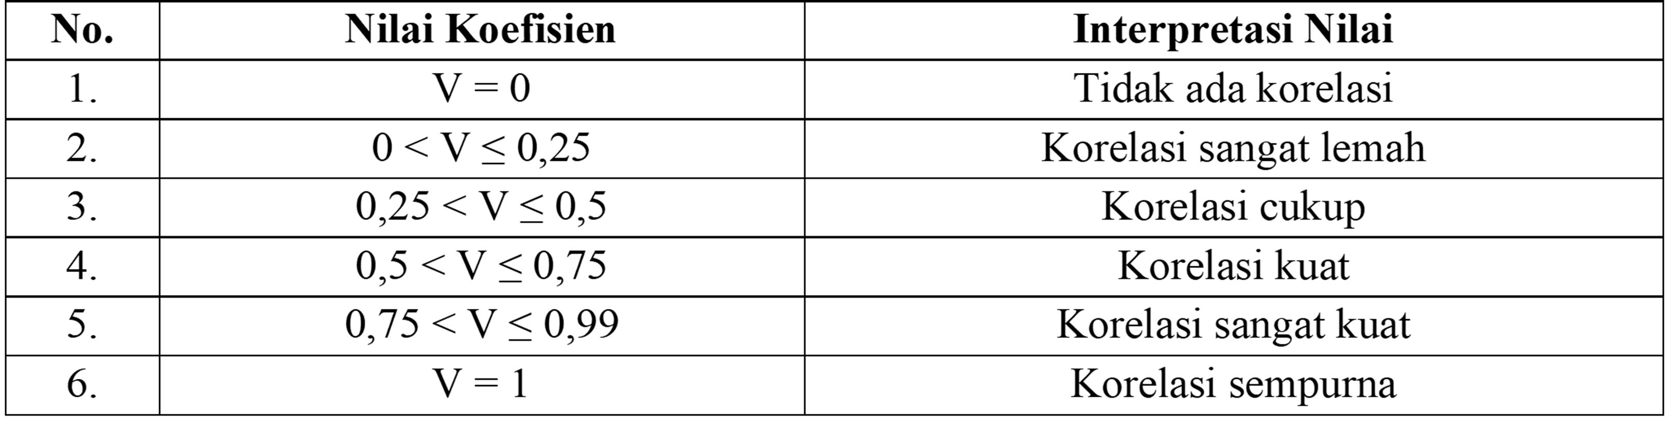
METODOLOGI penelitian
12
TEKNIK ANALISIS DATA
SASARAN 1: Mengidentifikasi Kondisi Terkini Program PAMSIMAS di Desa Sidodadi
Teknik Analisis - Analisis Deskriptif
Analisis ini akan mendeskripsikan data yang didapatkan dari hasil observasi dan wawancara terkait bagaimana kondisi dari program PAMSIMAS dengan melakukan reduksi tanpa menghilangkan informasi penting.
SASARAN 2: Mengidentifikasi Bentuk Partisipasi Masyarakat Desa Sidodadi dalam Program PAMSIMAS
Teknik Analisis - Analisis Deskriptif Kuantitatif dengan Distribusi Frekuensi
Analisis ini akan mendeskripsikan data yang didapatkan dari hasil penyebaran kuesioner terkait bentuk partisipasi masyarakat dalam program PAMSIMAS. Data yang diperoleh diolah dalam bentuk persentase distribusi frekuensi, sehingga diketahui bentuk partisipasi masyarakat yang paling dominan.
SASARAN 3: Menganalisis Faktor-Faktor yang Mempengaruhi Partisipasi Msayarakat dalam Program PAMSIMAS di Desa Sidodadi
Teknik Analisis – Analisis Multivariat Tabulasi Silang
Analisis multivariat tabulasi silang adalah teknik analisis yang dapat digunakan untuk mencari hubungan antara dua atau lebih variabel yaitu antara variabel bebas dengan variabel terikat yang memiliki kategori data dengan skala nominal dan ordinal.
Uji Chi Square:
Chi square hitung < chi square tabel dan nilai signifikansi > 0,05 → Ho diterima.
Chi square hitung > chi square tabel dan nilai signifikansi < 0,05 → Ho ditolak.
Uji Crammers V:
Hipotesis:
Ho = Tidak ada hubungan antara variabel faktor (X) dengan bentuk partisipasi masyarakat (Y) → (Ho diterima).
H1 = Ada hubungan antara variabel faktor (X) dengan bentuk partisipasi masyarakat (Y) → (Ho ditolak).
Variabel Terikat = Bentuk partisipasi masyarakat
Variabel Bebas = Usia, Jenis Kelamin, Pendidikan, Pengetahuan dan keahlian, Pekerjaan, Pendapatan, Budaya dan kepercayaan, Jarak, Lamanya Tinggal, Peran Pemerintah Daerah, Tokoh Masyarakat, Pemerintah Desa/Dusun, Konsultan/TFL
Sumber: Sarwono, 2006

Slide 13
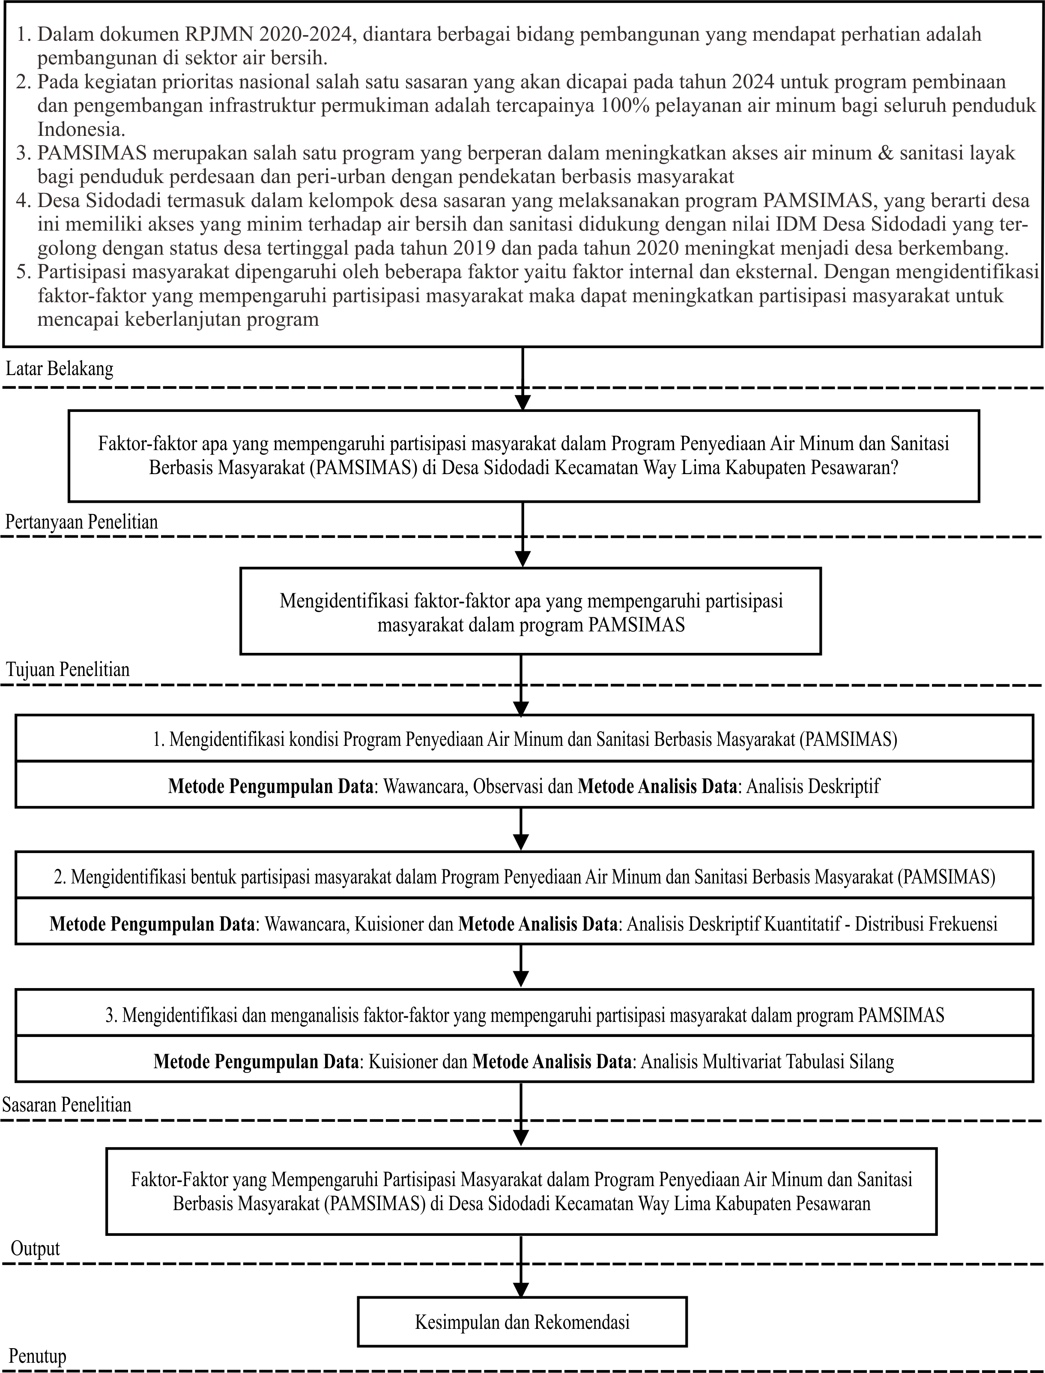
Kerangka berpikir
13

Slide 14

02 Tinjauan literatur
(PENELITIAN TERDAHULU, TINJAUAN LITERATUR, SINTESA VARIABEL PENELITIAN)
14

Slide 15
2
15
Sasaran | Variabel | Sub-Variabel
Bentuk Partisipasi Masyarakat | Tahap Perencanaan | Keaktifan menghadiri pertemuan
 |  | Menyampaikan usulan/pendapat, saran, kririk
 |  | Terlibat dalam pengambilan keputusan
 | Tahap Pelaksanaan | Tenaga
 |  | Uang
 |  | Barang atau material
 |  | Pikiran
 |  | Keahlian
 | Tahap Pemanfaatan | Melakukan perawatan
 |  | Tanggung jawab dalam pengoperasian
Faktor-Faktor yang Mempengaruhi Partisipasi Masyarakat | Usia | Kelompok usia
 | Jenis Kelamin | Jenis Kelamin
 | Pendidikan | Tingkat pendidikan
 |  | Buta Huruf
 | Pengetahuan dan keahlian | Pengetahuan
 |  | Keahlian
 | Pekerjaan | Status Pekerjaan
 |  | Jenis Pekerjaan
 | Pendapatan | Penghasilan
 | Budaya dan kepercayaan | Suku
 |  | Agama
 | Jarak | Jarak rumah ke lokasi PAMSIMAS
 | Lamanya Tinggal | Lama tinggal di daerah tersebut
 | Peran Pemerintah Daerah | Peran Pemerintah Daerah
 | Tokoh Masyarakat | Peran Tokoh Msyarakat
 | Pemerintah Desa/Dusun | Peran Pemerintah Desa/Dusun
 | Konsultan/fasilitator | Peran Konsultan/fasilitator
No. | Peneliti | Judul Penelitian | Lokasi Penelitian | Fokus Penelitian | Metode Penelitian
1. | Ibrahim Surotinojo (2009) - Tesis | Partisipasi Masyarakat dalam Program Sanitasi oleh Masyarakat (SANIMAS) di Desa Bajo Kec. Tilamuta Kab. Boalemo, Gorontalo | Desa Bajo Kecamatan Tilamuta Kabupaten Boalemo, Gorontalo | Untuk mengkaji bentuk dan tingkat serta faktor-faktor yang mempengaruhi partisipasi masyarakat dalam program SANIMAS di Desa Bajo Kecamatan Tilamuta Kabupaten Boalemo, Provinsi Gorontalo | Metode Analisis Deskriptif Kuantitatif
2. | Chika Chaerunnisa (2014) - Jurnal | Partisipasi Masyarakat dalam Program Penyediaan Air Minum dan Sanitasi Berbasis Masyarakat (PAMSIMAS) di Kab. Brebes (Studi Kasus: Desa Legok dan Desa Tambakserang Kecamatan Bantarkawung) | Desa Legok dan Desa Tambakserang Kec. Bantarkawung, Kab. Brebes | Untuk mendeskripsikan bentuk partisipasi dan faktor-faktor yang dapat mendorong dan menghambat partisipasi masyarakat dalam program PAMSIMAS, serta mengetahui manfaat yang diperoleh oleh wilayah yang mendapatkan PAMSIMAS | Metode Analisis Deskriptif Kualitatif
3. | Aneisia Khairawati Saputra (2015) - Skripsi | Tanggapan dan Partisipasi Masyarakat dalam Program Penyediaan Air Minum dan Sanitasi Berbasis Masyarakat (PAMSIMAS) di Kecamatan Prambanan Kabupaten Klaten | Kecamatan Prambanan Kabupaten Klaten | Untuk mengetahui penerapan program Pamsimas di Kec. Prambanan; faktor pendukung dan penghambat dalam penerapan program Pamsimas di Kec. Prambanan; tanggapan masyarakat terhadap Pamsimas; partisipasi masyarakat terhadap program Pamsimas; dan upaya meningkatkan partisipasi masyarakat terhadap program Pamsimas di Kec.Prambanan | Metode Analisis Deskriptif Kualitatif
4. | Lukita Mulat Sari (2020) – Tugas Akhir | Faktor-Faktor yang Mempengaruhi Partisipasi Masyarakat dalam Keberhasilan Program Sanitasi Berbasis Masyarakat (SANIMAS) pada Kelurahan Susunan Baru Kota Bandar Lampung | Kelurahan Susunan Baru Kecamatan Tanjung Karang Barat Kota Bandar Lampung | Mengidentifikasi karakteristik responden yang menerima manfaat program SANIMAS pada Kelurahan Susunan Baru dan mengidentifikasi faktor-faktor yang mempengaruhi partisipasi masyarakat | Analisis deskriptif dan analisis faktor
5. | Feri Anggara (2020) – Tugas Akhir | Faktor yang Berhubungan dengan Partisipasi Masyarakat terhadap Sistem Air Minum Komunal di Kelurahan Kaliawi Persada Kota Bandar Lampung | Kelurahan Kaliawi Persada, Kecamatan Tanjung Karang Pusat, Kota Bandar Lampung | Mengidentifikasi kondisi faktor yang mempengaruhi partisipasi masyarakat, mengidentifikasi partisipasi pelanggan terhadap sistem air minum komunal, dan menganalisis hubungan faktor-faktor yang mempengaruhi partisipasi masyarakat dengan partisipasi pelanggan | Analisis Deskriptif dan Analisis Asosiasi Tabulasi Silang
6. | Miranda Asmara (2020) – Tugas Akhir | Tingkat Keberhasilan dan Strategi Penyediaan Air Minum dan Sanitasi Berbasis Masyarakat (PAMSIMAS) di Desa Sidodadi | Desa Sidodadi Kecamatan Way Lima Kabupaten Pesawaran | Mengidentifikasi tingkat partisipasi masyarakat dalam program PAMSIMAS, mengidentifikasi tingkat keberhasilan program PAMSIMAS, dan mengidentifikasi strategi PAMSIMAS | Analisis deskriptif kuantitatif dengan Skala Likert dan analisis IFAS, EFAS, dan SWOT
1
Tinjauan Literatur
3
Penelitian Terdahulu
Konsep Dasar Partisipasi Masyarakat
Pengertian Partisipasi Masyarakat
Tujuan Partisipasi Masyarakat
Bentuk Partisipasi Masyarakat
Faktor-Faktor yang Mempengaruhi Partisipasi Masyarakat
Pelaksanaan Program PAMSIMAS
Landasan Yuridis Pemberdayaan Program PAMSIMAS
Faktor Penghambat atau Kendala
3. Teori Partisipasi Masyarakat
Sintesa Variabel
Penelitian

Slide 16
2
1
Tinjauan Literatur
3
IDENTIFIKASI FAKTOR
No. | Faktor | Sumber
 |  | A | B | C | D | E
1. | Usia | √ |  | √ | √
2. | Jenis kelamin | √ | √ | √
3. | Tingkat pendidikan | √ | √ | √ | √
4. | Jenis pekerjaan | √ | √ | √
5. | Tingkat pendapatan | √ |  | √ | √
6. | Pengetahuan dan keahlian |  | √
7. | Buta huruf |  | √
8. | Kepercayaan terhadap budaya tertentu |  | √
9. | Etnis |  |  | √
10. | Agama |  |  | √
11. | Jarak rumah dengan lokasi kegiatan |  |  | √
12. | Lama tinggal |  |  |  | √
13. | Peran pemerintah |  |  |  |  | √
14. | Tokoh masyarakat |  |  |  |  | √
15. | Pemerintah desa/dusun |  |  |  |  | √
16. | Konsultan/fasilitator |  |  |  |  | √
IDENTIFIKASI BENTUK PARTISIPASI MASYARAKAT
Surotinojo, I. (2009). Partisipasi Masyarakat dalam Program Sanitasi Oleh Masyarakat (SANIMAS) di Desa Bajo Kecamatan Tilamuta Kabupaten Boalemo, Gorontalo. Semarang.
Chaerunnissa, C. (2014). Partisipasi Masyarakat dalam Program Penyediaan Air Minum dan Sanitasi Berbasis Masyarakat (PAMSIMAS) di Kabupaten Brebes (Studi Kasus Desa Legok dan Desa Tambakserang Kecamatan Bantarkawung). POLITIKA, 5(2)..
Anggara, F. (2020). Faktor yang Berhubungan dengan Partisipasi Masyarakat terhadap Sistem Air Minum Komunal di Kelurahan Kaliawi Persada Kota Bandar Lampung. Bandar Lampung.
Asmara, M. (2020). Tingkat Keberhasilan dan Strategi Penyediaan Air Minum dan Sanitasi Berbasis Msyarakat (PAMSIMAS) di Desa Sidodadi. Bandar Lampung.
Sari, L. M. (2020). Faktor-Faktor yang Mempengaruhi Partisipasi Masyarakat dalam Keberhasilan Program Sanitasi Berbasis Masyarakat (SANIMAS) pada Kelurahan Susunan Baru Kota Bandar Lampung. Bandar Lampung.
Penelitian Terdahulu
Konsep Dasar Partisipasi Masyarakat
Pengertian Partisipasi Masyarakat
Tujuan Partisipasi Masyarakat
Bentuk Partisipasi Masyarakat
Faktor-Faktor yang Mempengaruhi Partisipasi Masyarakat
Pelaksanaan Program PAMSIMAS
Landasan Yuridis Pemberdayaan Program PAMSIMAS
Faktor Penghambat atau Kendala
3. Teori Partisipasi Masyarakat
Sintesa Penelitian
No. | Bentuk | Sumber
 |  | A | B | C | D
1. | Pikiran | √ | √ |  | √
2. | Tenaga | √ | √ | √ | √
3. | Keahlian | √ | √ |  | √
4. | Barang atau material | √ | √ | √ | √
5. | Uang | √ | √ | √ | √
6. | Usulan/pendapat, saran, serta kririk |  |  | √ | √
7. | Ide-ide |  |  | √
8. | Terlibat dalam pengambilan keputusan |  |  |  | √
9. | Keaktifan menghadiri pertemuan |  |  |  | √
10. | Melakukan perawatan |  |  |  | √
11. | Tanggung jawab dalam pengoperasian |  |  |  | √
Sumber: A. Slamet (1994) dalam
Chaerunnissa (2014)
B. Plumer (dalam Surotinojo, 2009)
C. Cohen, J. and Uphoff (1977) dalam
Nurbaiti dan Bambang (2017)
D. Mulya, et al. (2016)
E. Surotinojo (2009)
Sumber: A. Keith Davis (dalam Sastropoetro,1998)
B. Surotinojo (2009) dalam Anggara (2020)
C. Ericson (2001) dalam Slamet (1994)
D. Sutami (2009) dalam Septiana (2016)

Slide 17
03 GAMBARAN UMUM
(Gambaran umum KECAMATAN WAY LIMA, GAMBARAN UMUM DESA SIDODADI, GAMBARAN PAMSIMAS DI DESA SIDODADI)
16

Slide 18
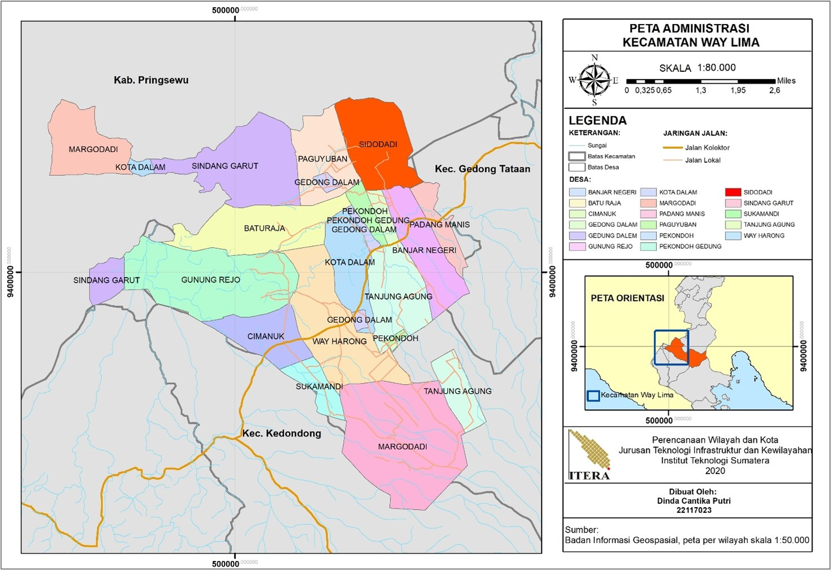
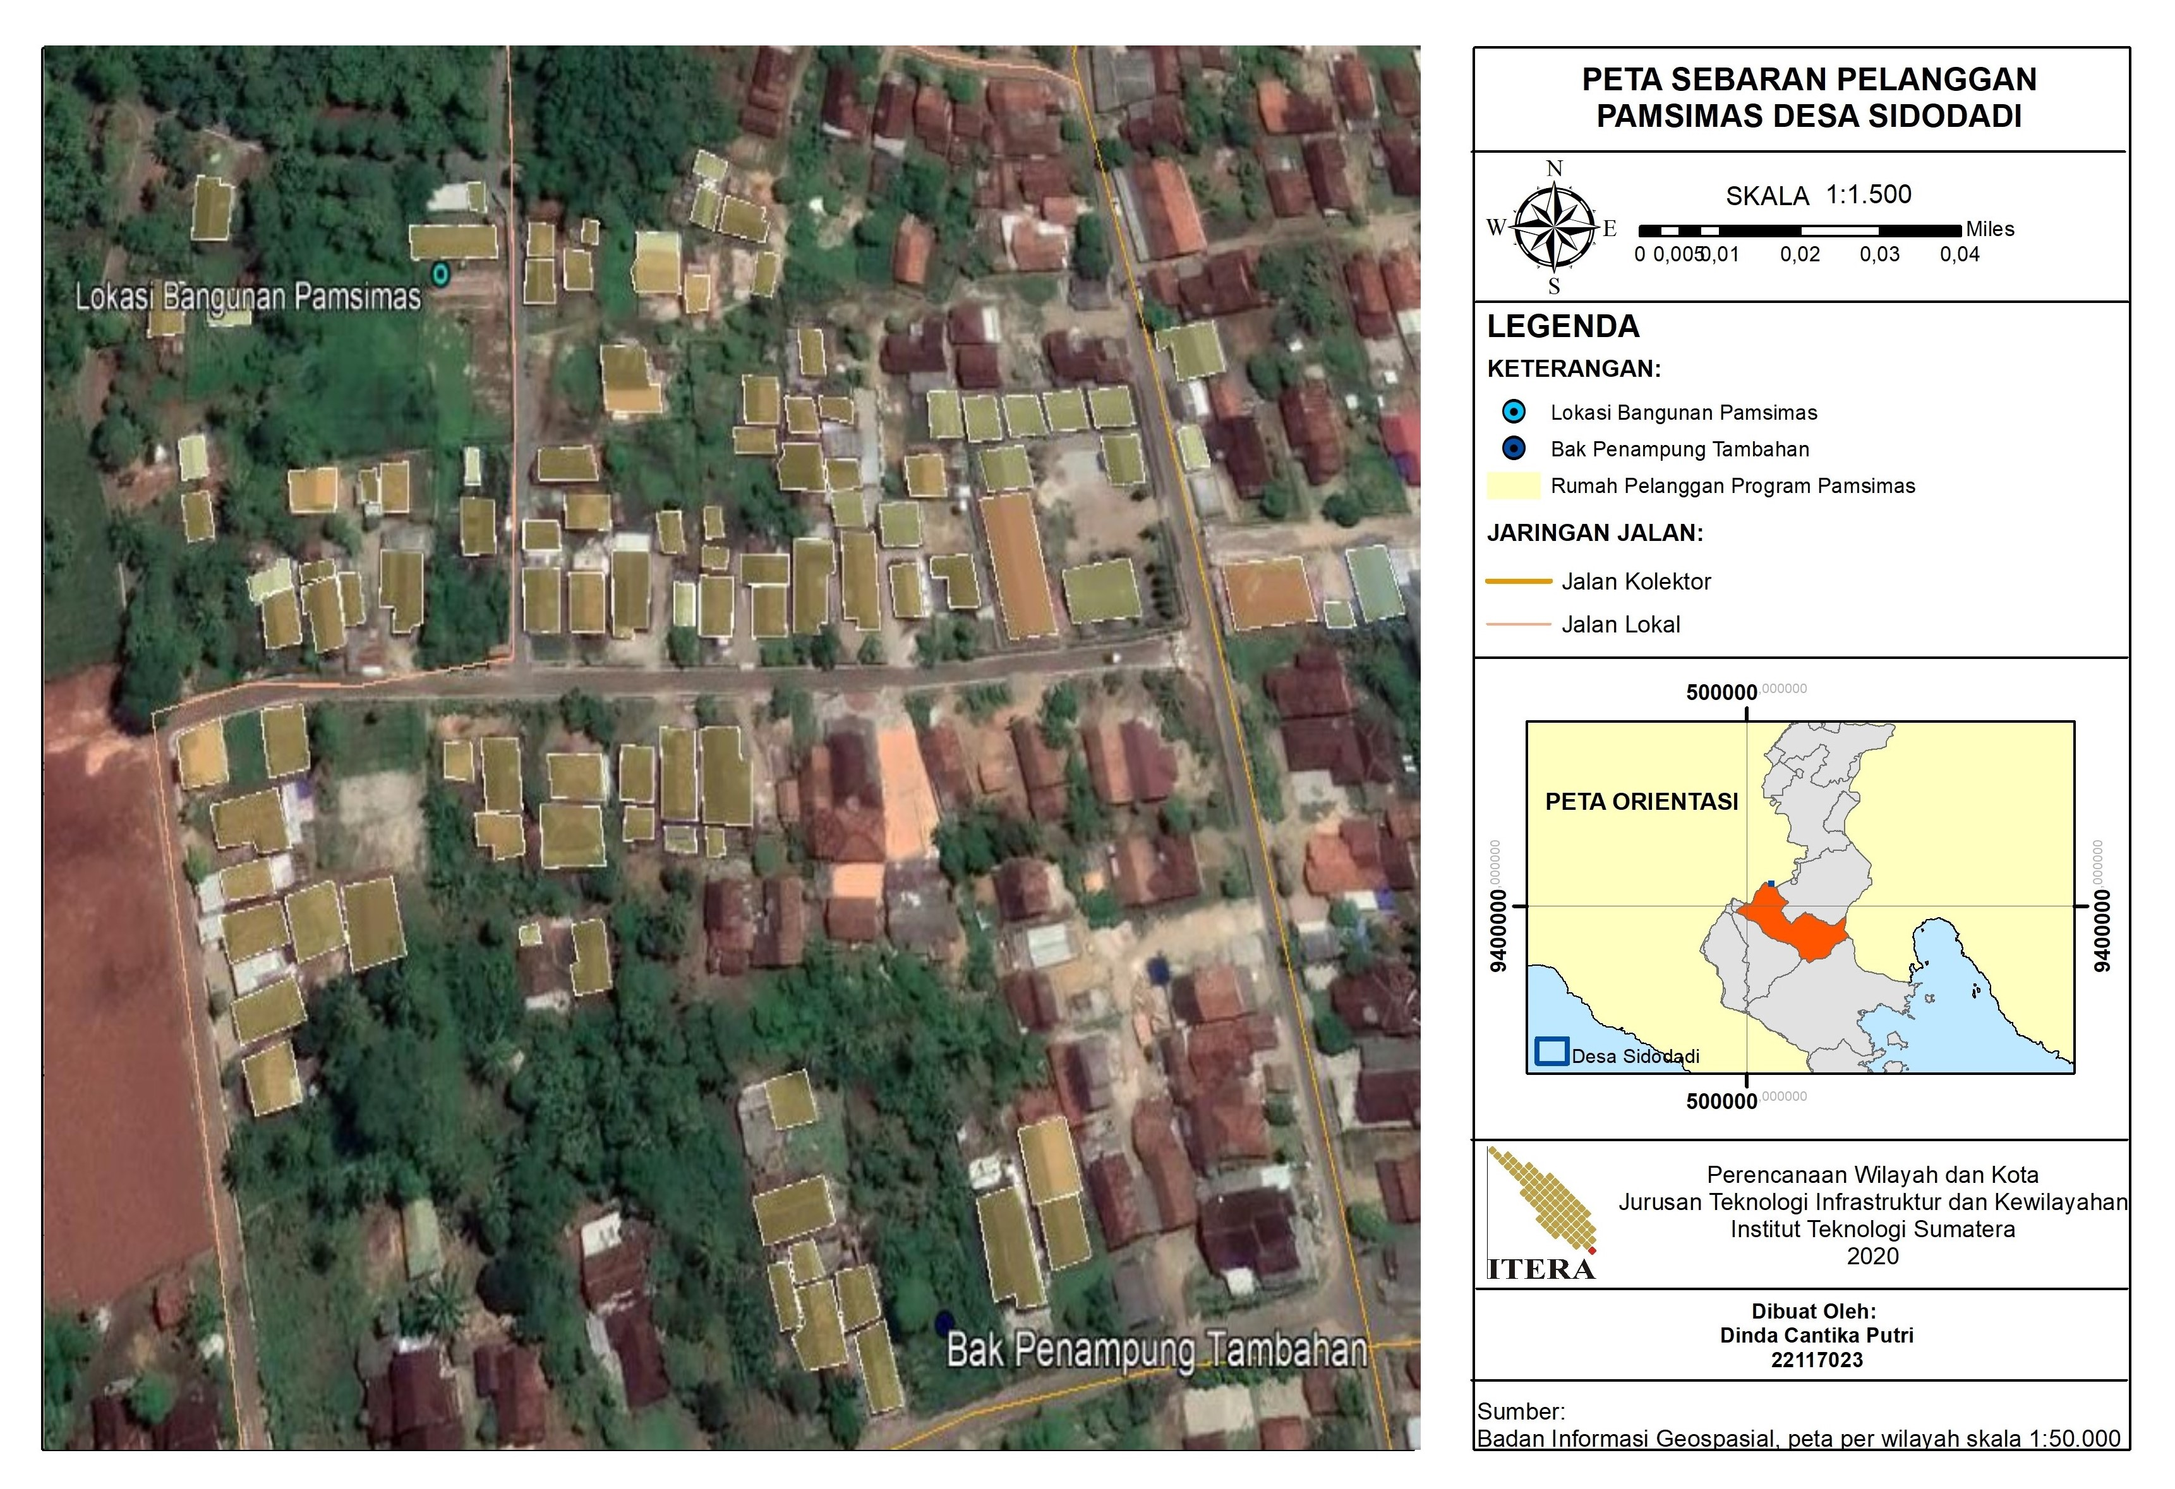
17
Program PAMSIMAS yang diadakan di Desa Sidodadi merupakan pelaksanaan program PAMSIMAS Tahap III yang berlangsung selama periode 2015-2019
Program PAMSIMAS di Desa Sidodadi diresmikan pada tanggal 29 Desember 2017.
Program PAMSIMAS di Desa Sidodadi ini memberikan pelayanan terhadap 130 KK
Desa Sidodadi adalah salah satu desa di Kec. Way Lima
Adapun batas-batas wilayah sebagai berikut:
Utara : Desa Tambah Rejo Kec. Gading Rejo
Timur : Desa Padang Ratu Kec. Gedong Tataan
Selatan : Desa Banjar Negeri Kec. Way Lima
Barat : Desa Paguyuban Kec. Way Lima
Karakteristik demografi Desa Sidodadi adalah penduduknya berjumlah 3.269 Jiwa.
Mata Pencaharian masyarakat Desa Sidodadi mayoritas adalah petani dan pedagang.
Kecamatan Way Lima merupakan salah satu kecamatan di Kabupaten Pesawaran.
Berdasarkan Kabupaten Pesawaran dalam angka 2020, Kecamatan Way Lima memiliki jumlah penduduk sebanyak 31.033 jiwa.
Adapun batas-batas wilayah Kecamatan Way Lima adalah sebagai berikut:
Utara : Kec. Gedong Tataan Kab. Pesawaran
Timur : Kec. Padang Cermin Kab. Pesawaran
Selatan : Kec. Kedondong Kab. Pesawaran
Barat : Kab. Pringsewu
Sumber: Hasil Pengolahan ArcGIS, 2020
PETA ADMINITRASI KECAMATAN WAY LIMA
Sumber: Hasil Pengolahan ArcGIS, 2020
PETA SEBARAN PELANGGAN PAMSIMAS DESA SIDODADI

Slide 19
04 ANALISIS & PEMBAHASAN
(MENGIDENTIFIKASI KONDISI TERKINI PROGRAM PAMSIMAS, MENGIDENTIFIKASI BENTUK PARTISIPASI MASYARAKAT, MENGANALISIS FAKTOR-FAKTOR YANG MEMPENGARUHI PARTISIPASI MASYARAKAT DALAM PROGRAM PAMSIMAS)
18

Slide 20
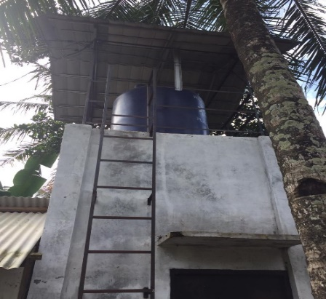
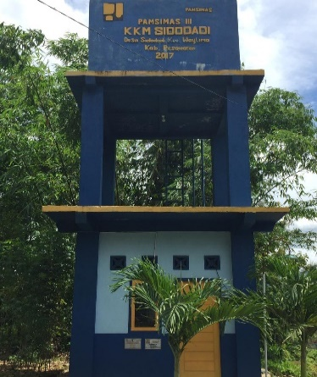
SASARAN 1: Mengidentifikasi kondisi pamsimas di desa sidodadi
19
ASPEK TEKNIS
1. Lokasi Pamsimas
Sumber: Hasil Dokumentasi Peneliti, 2021

Slide 21
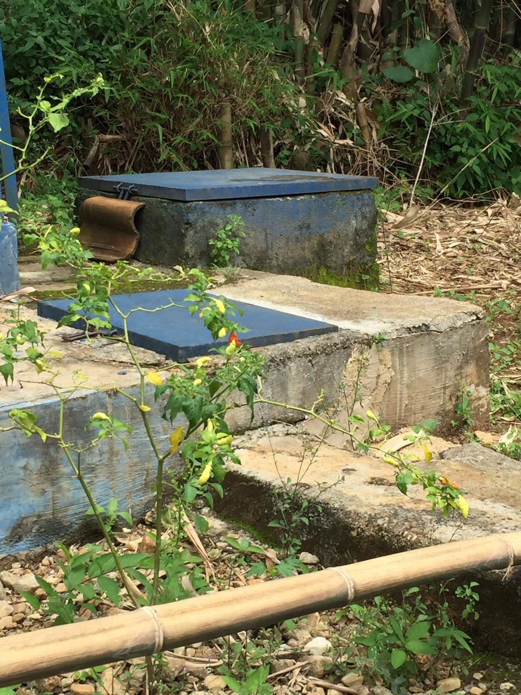
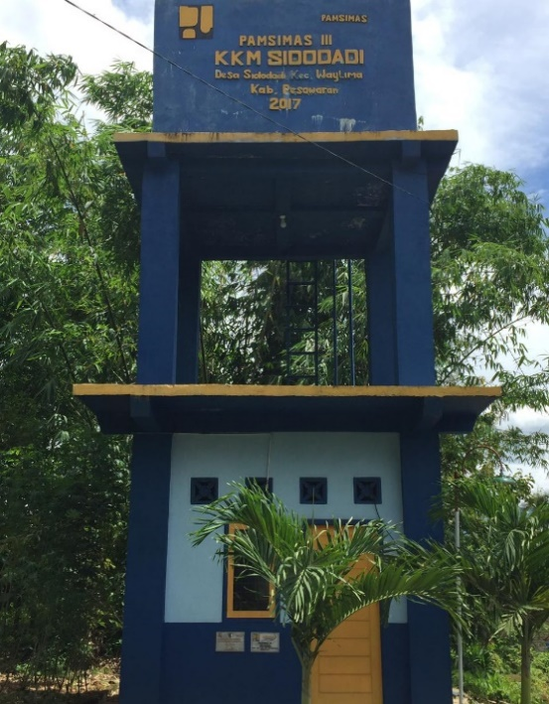
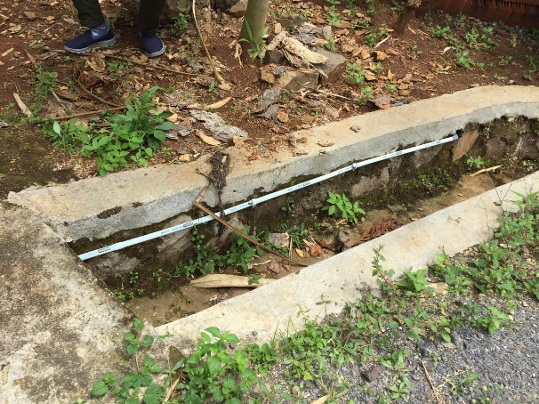
SASARAN 1: Mengidentifikasi kondisi pamsimas di desa sidodadi
20
ASPEK TEKNIS
Sumber Air Baku
Reservoir
Jaringan Perpipaan
Sumber: Hasil Dokumentasi Peneliti, 2021
Sumber: Hasil Dokumentasi Peneliti, 2021
Sumber: Hasil Dokumentasi Peneliti, 2021
Sumber air baku berupa sumur dalam (sumur bor)
Kualitas air → bersih, bening, dan dinyatakan layak untuk dikonsumsi
Air selalu tersedia saat musim hujan dan kemarau. Namun, saat kemarau debit air berkurang tidak sebesar saat musim hujan.
Kondisi sumur sampai dengan waktu penelitian masih dalam kondisi yang terpelihara dan fungsional
Reservoir berupa tempat penampung air yang terhubung dengan pipa masuk, pipa keluar, pipa penguras, pipa bypass dan pipa penghubung
Kondisi reservoir masih terpelihara dan fungsional sampai dengan waktu penelitian
Pembangunan jaringan perpipaan air disesuaikan dengan topografi Dusun Kuripan I
Menggunakan pipa dengan diameter yang bervariasi yaitu diameter 2 inch dan ¾ inch dengan total panjang keseluruhan ± 1.000 m
Untuk kondisi jaringan perpipaan masih terpelihara hanya pernah terjadi kebocoran kecil yang langsung ditangani oleh pihak pengelola

Slide 22
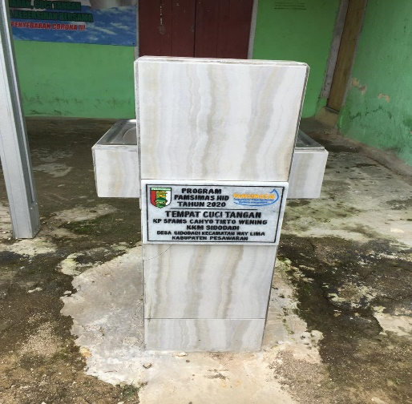
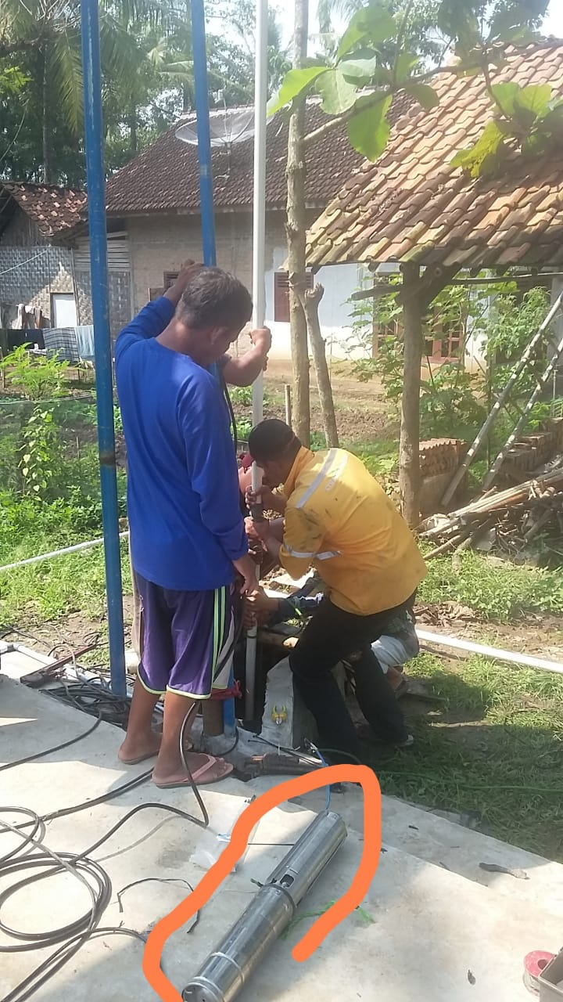
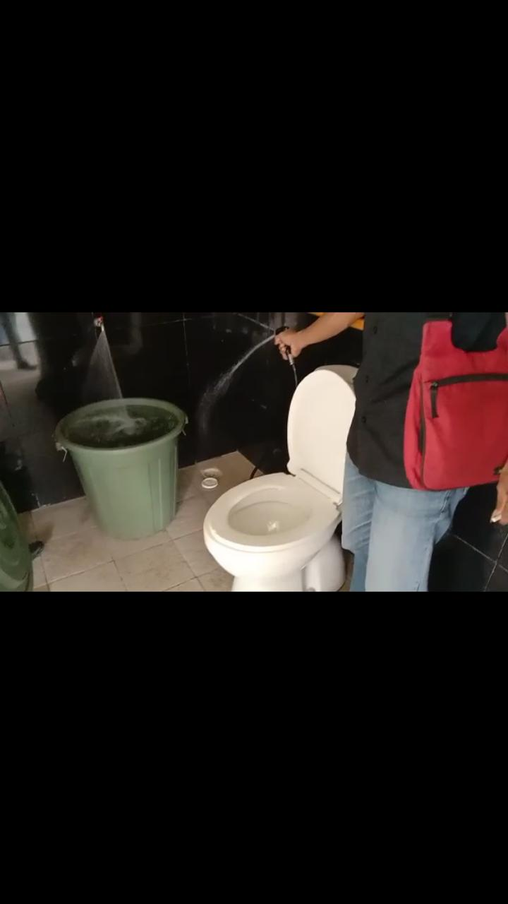
SASARAN 1: Mengidentifikasi kondisi pamsimas di desa sidodadi
21
ASPEK TEKNIS
Kran Umum
Pompa
Sarana Sanitasi Sekolah
Sumber: Hasil Dokumentasi Peneliti, 2021
Sumber: Hasil Dokumentasi Peneliti, 2021
Sumber: Hasil Dokumentasi Peneliti, 2021
Terdiri dari 1 kran dan 1 TCT
Dapat digunakan secara gratis
Diperuntukkan bagi masyarakat yang belum terlayani program PAMSIMAS karena minimnya jaringan perpipaan yang diberikan, sehingga belum bisa menjangkau seluruh masyarakat Desa Sidodadi
Untuk kondisi kran umum masih terpelihara dan fungsional
Jenis pompa → pompa submersible
Pompa diletakkan di dalam sumur agar dapat lebih terpelihara dan aman
Sampai saat ini belum pernah terjadi masalah atau kendala pada pompa, pompa tersebut masih terpelihara dan berfungsi dengan baik
Adanya penjadwalan pemakaian yang diterapkan tim pengelola agar pompa tidak digunakan melebihi beban kerja pompa yang semestinya
Sarana sanitasi sekolah berupa kamar mandi dilengkapi fasilitas jamban dan bak air berupa ember
Kondisi sarana sanitasi sekolah secara keseluruhan masih berfungsi dengan baik dan dapat dimanfaatkan

Slide 23
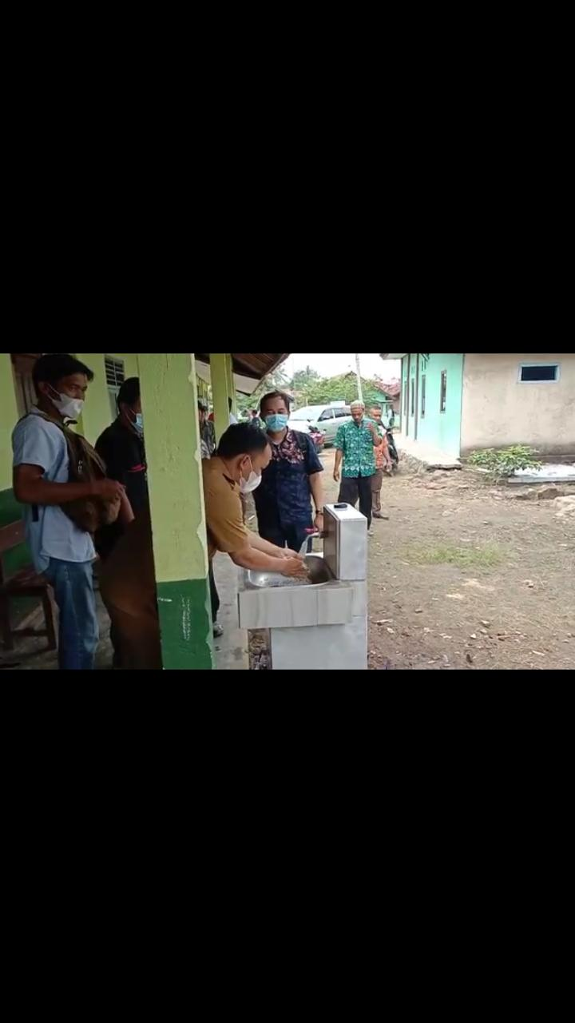

SASARAN 1: Mengidentifikasi kondisi pamsimas di desa sidodadi
22
ASPEK TEKNIS
Sarana CTPS
HU/Bak Penampung
Sumber: Hasil Dokumentasi Peneliti, 2021
Sumber: Hasil Dokumentasi Peneliti, 2021
Sumber: Hasil Dokumentasi Peneliti, 2021
Sarana CTPS berupa Tempat Cuci Tangan (TCT)
TCT dibangun pada sekolah yang lokasinya paling dekat dengan lokasi PAMSIMAS yaitu PAUD Sehati dan SDN 17 Desa Sidodadi
Kondisi TCT secara keseluruhan masih berfungsi dengan baik dan dapat dimanfaatkan.
HU/bak penampung terdiri dari 2 HU/bak penampung, yaitu:
Hidran Umum atau bak penampung bawaan program PAMSIMAS yang dibangun di tahun 2017 dengan kapasitas 50 m³
Hidran Umum atau bak penampung tambahan yang dibangun dengan menggunakan dana DAK PAMSIMAS Desa Sidodadi pada tahun 2019 dengan kapasitas 4 m³
Kondisi Hidran Umum atau bak penampung keduanya masih terpelihara dan fungsional

Slide 24
SASARAN 1: Mengidentifikasi kondisi pamsimas di desa sidodadi
23
MANAJEMEN PENGELOLAAN
1. Badan Pengelola
Badan pengelola yang ada hanya Kelompok Pengelola Sistem Penyediaan Air Minum dan Sanitasi atau biasa disebut dengan KP-SPAMS Cahyo Tirto Wening
Kelompok tersebut dibentuk berdasarkan hasil musyawarah desa
Kelompok ini telah terbentuk dari sebelum program PAMSIMAS Desa Sidodadi selesai dibangun dan saat program PAMSIMAS diresmikan dan diserahkan ke pihak desa, KP-SPAMS sudah bisa langsung melaksanakan tugasnya
KP-SPAMS ini bertugas dalam pengelolaan PAMSIMAS pasca pembangunan
2. Iuran Operasional
Adanya iuran operasional mengartikan bahwa program PAMSIMAS dapat berfungsi dengan baik atau dikatakan beroperasional
Besaran iuran operasional adalah sebesar Rp5.000 perbulan/KK
Iuran penggunaan air menggunakan teknik iuran progresif atau besaran iuran yang harus dibayar oleh pelanggan adalah sesuai dengan debit air yang mereka gunakan
Rincian biaya yang harus dikeluarkan oleh pelanggan adalah sebagai berikut:
Jumlah debit air 0-10 m³ sebesar Rp2.000
Jumlah debit air 10-20 m³ sebesar Rp2.500
Jumlah debit air 20-30 m³ sebesar Rp3.500
Jumlah debit air > 30 m³ sebesar Rp4.000

Slide 25
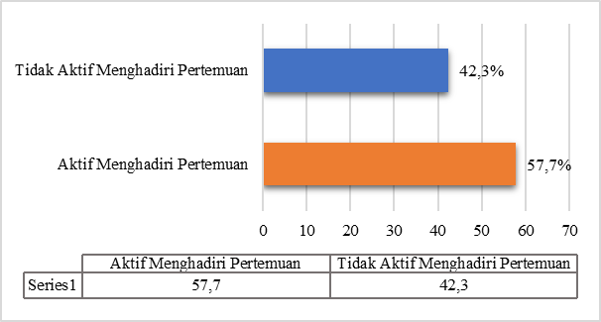
SASARAN 2: Mengidentifikasi bentuk partisipasi masyarakat
24
BENTUK PARTISIPASI MASYARAKAT DALAM TAHAP PERENCANAAN
Responden yang aktif dalam menghadiri pertemuan yang diadakan untuk membahas terkait perencanaan program PAMSIMAS adalah sebanyak 75 responden (57,7%) dan sebagian lagi dari responden tidak aktif dalam menghadiri pertemuan adalah sebanyak 55 responden (42,3%)
1. Keaktifan Menghadiri Pertemuan
Sumber: Hasil Analisis, 2021
GAMBAR 4.11
PERSENTASE BENTUK KEAKTIFAN MENGHADIRI PERTEMUAN
Banyaknya responden yang aktif dalam pertemuan dikarenakan pertemuan tersebut merupakan pertemuan awal dimana masyarakat mendapatkan informasi bahwa mereka akan mendapat bantuan dari pemerintah berupa bantuan penyediaan akses terhadap air minum serta sanitasi yang berbasis masyarakat, dimana masyarakat yang akan sepenuhnya mengelola program tersebut
Masyarakat cukup aktif menghadiri pertemuan karena program bantuan yang diberikan merupakan jawaban dari kebutuhan masyarakat Desa Sidodadi yang mengalami kesulitan dalam mengakses air bersih

Slide 26
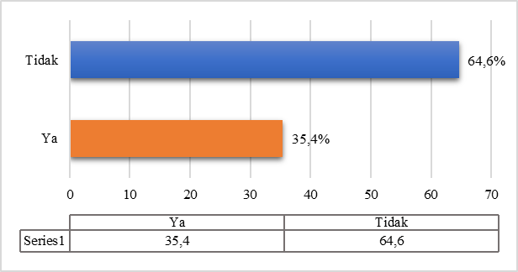
SASARAN 2: Mengidentifikasi bentuk partisipasi masyarakat
25
BENTUK PARTISIPASI MASYARAKAT DALAM TAHAP PERENCANAAN
Responden yang aktif dalam memberikan usul/pendapat yaitu sebanyak 46 responden (35,4%) dan sebagian besar dari responden tidak aktif dalam memberikan usul/pendapat yaitu sebanyak 84 responden (64,6%)
2. Menyampaikan Usul/Pendapat
Sumber: Hasil Analisis, 2021
GAMBAR 4.12
PERSENTASE BENTUK MENYAMPAIKAN USUL/PENDAPAT
Saat pertemuan sebagian besar responden hanya diam saja dan tidak memberikan usulan/pendapat, saran, dan kritik. Mereka enggan berbicara langsung karena tidak percaya diri atau malu saat berbicara dihadapan orang lain, tetapi terdapat masyarakat yang menyampaikan usulan/pendapat, saran, dan kritik melalui temannya

Slide 27
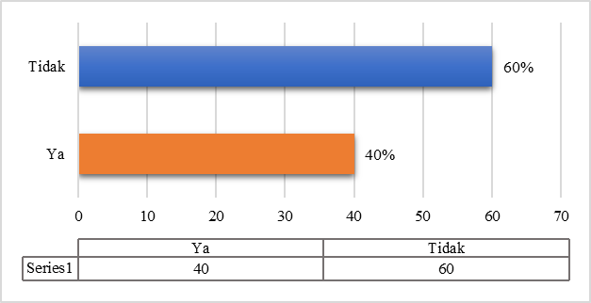
SASARAN 2: Mengidentifikasi bentuk partisipasi masyarakat
26
BENTUK PARTISIPASI MASYARAKAT DALAM TAHAP PERENCANAAN
Responden yang turut terlibat dalam pengambilan keputusan yaitu sebanyak 52 responden (40,0%) dan sisanya tidak aktif dalam pengambilan keputusan yaitu sebanyak 78 responden (60,0%)
3. Terlibat dalam Pengambilan Keputusan
Sumber: Hasil Analisis, 2021
GAMBAR 4.13
PERSENTASE BENTUK TERLIBAT DALAM PENGAMBILAN KEPUTUSAN
Pelibatan masyarakat dalam proses perencanaan belum sepenuhnya dilakukan
Hanya perwakilan masyarakat yang ditunjuk saja yang terlibat dalam pertemuan untuk membahas terkait penentuan lokasi, badan pengelola, iuran, dan sebagainya, seluruh kegiatan masih diorganisasikan dan dikelola oleh Pemerintah Daerah
Masyarakat dilibatkan secara keseluruhan hanya dalam pertemuan awal untuk menerima materi dan arahan mengenai program pembangunan PAMSIMAS
Sehingga, pada tahap ini partisipasi masyarakat secara keseluruhan masih sangat minim, mengingat masih besarnya intervensi dari pihak pemerintah

Slide 28
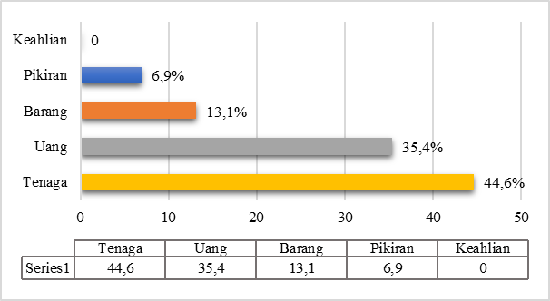
SASARAN 2: Mengidentifikasi bentuk partisipasi masyarakat
27
BENTUK PARTISIPASI MASYARAKAT DALAM TAHAP PELAKSANAAN
Kontibusi dalam bentuk tenaga diberikan oleh 58 responden (44,6%), bentuk uang diberikan oleh 46 responden (35,4%), bentuk barang/material diberikan oleh 17 responden (13,1%), dan bentuk pikiran diberikan oleh 9 responden (6,9%). Sedangkan dalam bentuk keahlian tidak ada
4. Tahap Pelaksanaan
Sumber: Hasil Analisis, 2021
GAMBAR 4.14
PERSENTASE BENTUK PARTISIPASI DALAM TAHAP PELAKSANAAN
Sumbangan yang paling dominan adalah tenaga yaitu dengan terlibat langsung dalam pembangunan fisik PAMSIMAS. Hal tersebut dikarenakan tingkat pendapatan masyarakat yang tidak menentu dan tergolong rendah, karena sebagian besar pelanggan PAMSIMAS di Desa Sidodadi bekerja sebagai petani.
Sumbangan lainnya yang dominan adalah uang, uang yang dikumpulkan digunakan untuk memberikan konsumsi makanan & minuman untuk para pekerja.
Kemudian ada juga sumbangan dalam bentuk barang/material, yaitu masyarakat menghibahkan tanahnya untuk dijadikan lokasi pembangunan, ada juga yang menyumbangkan makanan ringan dan minuman, serta terdapat juga yang menyumbangan material bangunan berupa semen.

Slide 29
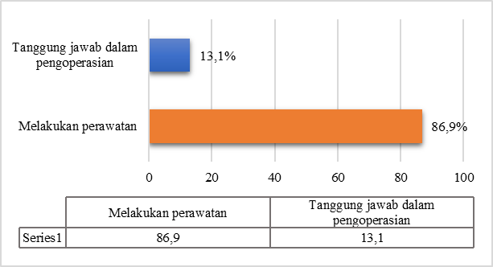
SASARAN 2: Mengidentifikasi bentuk partisipasi masyarakat
28
BENTUK PARTISIPASI MASYARAKAT DALAM TAHAP PEMANFAATAN
5. Tahap Pemanfaatan
Sumber: Hasil Analisis, 2021
GAMBAR 4.15
PERSENTASE BENTUK TERLIBAT DALAM PENGAMBILAN KEPUTUSAN
Sebagian besar responden memberikan kontribusi dalam bentuk uang. Uang tersebut merupakan iuran operasional yang harus mereka bayarkan setiap bulannya untuk keperluan pemeliharaan PAMSIMAS.
Sebagian besar pelanggan, menganggap iuran yang dibayarkan sudah menjadi bentuk partisipasi mereka dalam pengelolaan program.
Sedangkan, untuk sumbangan tenaga/tanggung jawab dalam mengoperasikan PAMSIMAS didelegasikan kepada kelompok pengelola.

Slide 30
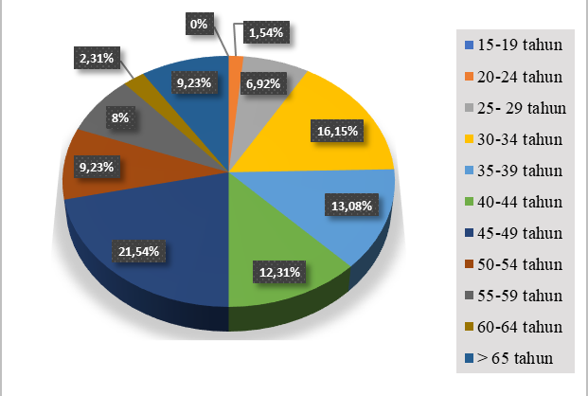
SASARAN 3: menganalisis faktor-faktor yang mempengaruhi partisipasi masyarakat
29
ANALISIS CROSSTAB FAKTOR INTERNAL
1. Faktor Usia
TABEL IV.9
NILAI PEARSON CHI SQUARE DAN TINGKAT SIGNIFIKANSI FAKTOR USIA
Variabel Terikat | Pearson Chi Square Hitung |  |  |  |  | Koefisien Crammers V
 | Bentuk Partisipasi Masyarakat |  |  |  |  | Bentuk Partisipasi Masyarakat
Variabel Bebas | A | B | C | D | E | A | B | C | D | E
Kelompok usia | 7,160 | 8,276 | 16,134 | 51,128 | 10,723 | 0,235 | 0,252 | 0,352 | 0,627 | 0,287
Sumber: Hasil Analisis, 2021
Keterangan:
Bentuk Partisipasi dalam Tahap Perencanaan (Aktif dalam Menghadiri Pertemuan)
Bentuk Partisipasi dalam Tahap Perencanaan (Menyampaikan Usul/Pendapat)
Bentuk Partisipasi dalam Tahap Perencanaan (Terlibat dalam Pengambilan Keputusan)
Bentuk Partisipasi dalam Tahap Pelaksanaan
Bentuk Partisipasi dalam Tahap Pemanfaatan
Tidak ada korelasi
Korelasi sangat lemah
Sumber: Hasil Analisis, 2021
GAMBAR 4.17
PERSENTASE KONDISI KELOMOPOK USIA PELANGGAN
Korelasi cukup kuat
Korelasi kuat
Ada Hubungan (Ho Ditolak → H1 Diterima)
Korelasi sangat kuat / sempurna
Berdasarkan pie chart di atas menunjukkan bahwa jumlah pelanggan paling banyak berada pada kelompok usia 30 tahun ke atas. Hal ini memungkinkan kecenderungan pelanggan untuk berpartisipasi cukup tinggi.
Terdapat hubungan antara variabel usia dengan variabel bentuk partisipasi masyarakat dalam tahap pelaksanaan → Pearson Chi Square hitung > Chi Square tabel (51,128 > 40,113)
Menurut Soedarno dkk (1992) dalam Surotinojo (2009), perbedaan usia akan memunculkan kelompok umur tua dan umur muda dimana terdapat perbedaan kedudukan dan derajat antar kedua kelompok tersebut, misalnya dalam pelaksanaan pembangunan PAMSIMAS. Kelompok umur tua dalam hal ini dianggap lebih berpengalaman, sehingga akan lebih banyak memberikan pendapat dan mengambil keputusan. Sedangkan, kelompok umur muda (produktif) dalam hal ini lebih dianggap mampu untuk berkontribusi dalam proses pembangunan. Oleh karena itu, sesuai dengan hasil analisis yang telah dilakukan dapat dilihat bahwa masyarakat dengan kelompok umur muda (produktif) lebih cenderung berkontribusi dalam tahap pelaksanaan pembangunan program dibandingkan pada tahap lainnya.

Slide 31
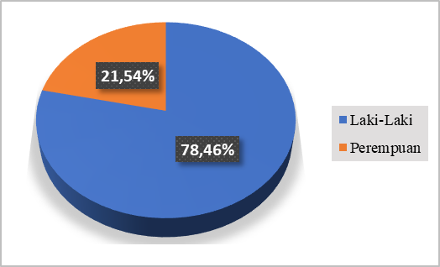
SASARAN 3: menganalisis faktor-faktor yang mempengaruhi partisipasi masyarakat
30
ANALISIS CROSSTAB FAKTOR INTERNAL
2. Faktor Jenis Kelamin
TABEL IV.10
NILAI PEARSON CHI SQUARE DAN TINGKAT SIGNIFIKANSI FAKTOR JENIS KELAMIN
Variabel Terikat | Pearson Chi Square Hitung |  |  |  |  | Koefisien Crammers V
 | Bentuk Partisipasi Masyarakat |  |  |  |  | Bentuk Partisipasi Masyarakat
Variabel Bebas | A | B | C | D | E | A | B | C | D | E
Jenis Kelamin | 27,547 | 6,948 | 9,832 | 38,947 | 5,369 | 0,460 | 0,231 | 0,275 | 0,547 | 0,203
Sumber: Hasil Analisis, 2021
Keterangan:
Bentuk Partisipasi dalam Tahap Perencanaan (Aktif dalam Menghadiri Pertemuan)
Bentuk Partisipasi dalam Tahap Perencanaan (Menyampaikan Usul/Pendapat)
Bentuk Partisipasi dalam Tahap Perencanaan (Terlibat dalam Pengambilan Keputusan)
Bentuk Partisipasi dalam Tahap Pelaksanaan
Bentuk Partisipasi dalam Tahap Pemanfaatan
Tidak ada korelasi
Korelasi sangat lemah
Sumber: Hasil Analisis, 2021
GAMBAR 4.18
PERSENTASE KONDISI JENIS KELAMIN PELANGGAN
Korelasi cukup kuat
Korelasi kuat
Korelasi sangat kuat / sempurna
Ada Hubungan (Ho Ditolak → H1 Diterima)
Terdapat hubungan antara variabel jenis kelamin dengan variabel bentuk partisipasi masyarakat dalam tahap perencanaan, pelaksanaan, dan pemanfaatan program PAMSIMAS → Pearson Chi Square hitung > Chi Square tabel
Pelanggan PAMSIMAS yang memiliki jenis kelamin laki-laki lebih banyak dibandingkan perempuan. Kondisi ini memungkinkan kecenderungan pelanggan untuk berpartisipasi cukup tinggi.
Menurut Plumer (dalam Surotinojo, 2009), masyarakat berjenis kelamin laki-laki memiliki kecenderungan lebih tinggi untuk ikut berpartisipasi dalam suatu pembangunan.
Tahap perencanaan → pelanggan laki-laki cenderung lebih aktif dalam menghadiri pertemuan, menyampaikan usul/pendapat, dan terlibat dalam pengambilan keputusan
Tahap pelaksanaan → pelanggan laki-laki cenderung berpartisipasi dalam bentuk tenaga, sementara untuk pelanggan perempuan berpartisipasi dalam bentuk uang dan barang yaitu berupa makanan ringan dan minuman untuk diberikan kepada masyarakat yang bekerja dalam pembangunan PAMSIMAS.
Tahap pemanfaatan → secara keseluruhan laki-laki ataupun perempuan memiliki kecenderungan untuk berpartisipasi yang rendah dalam pengelolaan PAMSIMAS secara langsung. Masyarakat cenderung berkontribusi dalam bentuk uang yang merupakan iuran operasional untuk keperluan perawatan. Masyarakat laki-laki ataupun perempuan beranggapan bahwa pengelolaan PAMSIMAS sudah menjadi tanggung jawab dari pengelola, sehingga mereka merasa tidak perlu ikut secara langsung dalam proses pengelolan PAMSIMAS.

Slide 32
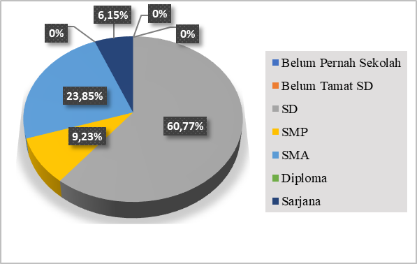
SASARAN 3: menganalisis faktor-faktor yang mempengaruhi partisipasi masyarakat
31
ANALISIS CROSSTAB FAKTOR INTERNAL
3. Faktor Tingkat Pendidikan
TABEL IV.11
NILAI PEARSON CHI SQUARE DAN TINGKAT SIGNIFIKANSI FAKTOR TINGKAT PENDIDIKAN
Variabel Terikat | Pearson Chi Square Hitung
 | Bentuk Partisipasi Masyarakat
Variabel Bebas | A | B | C | D | E
Tingkat pendidikan | 8,934 | 1,154 | 2,506 | 20,020 | 6,646
Variabel Terikat | Pearson Chi Square Hitung |  |  |  |  | Koefisien Crammers V
 | Bentuk Partisipasi Masyarakat |  |  |  |  | Bentuk Partisipasi Masyarakat
Variabel Bebas | A | B | C | D | E | A | B | C | D | E
Tingkat pendidikan | 8,934 | 1,154 | 2,506 | 20,020 | 6,646 | 0,262 | 0,094 | 0,139 | 0,227 | 0,226
Sumber: Hasil Analisis, 2021
Keterangan:
Bentuk Partisipasi dalam Tahap Perencanaan (Aktif dalam Menghadiri Pertemuan)
Bentuk Partisipasi dalam Tahap Perencanaan (Menyampaikan Usul/Pendapat)
Bentuk Partisipasi dalam Tahap Perencanaan (Terlibat dalam Pengambilan Keputusan)
Bentuk Partisipasi dalam Tahap Pelaksanaan
Bentuk Partisipasi dalam Tahap Pemanfaatan
Tidak ada korelasi
Korelasi sangat lemah
Sumber: Hasil Analisis, 2021
GAMBAR 4.19
PERSENTASE KONDISI TINGKAT PENDIDIKAN PELANGGAN
Korelasi cukup kuat
Korelasi kuat
Ada Hubungan (Ho Ditolak → H1 Diterima)
Korelasi sangat kuat / sempurna
Mayoritas responden menempuh pendidikan SD, SMP, SMA, Sarjana dan tidak ada yang mengalami buta huruf. Kondisi ini memungkinkan partisipasi masyarakat terhadap PAMSIMAS cukup tinggi.
Terdapat hubungan antara variabel tingkat pendidikan dengan variabel aktif dalam menghadiri pertemuan dan dalam tahap pelaksanaan → Pearson Chi Square hitung > nilai Chi Square tabel yang secara berturut-turut nilainya adalah 8,934 > 7,815 dan 20,020 > 16,919
Menurut Plumer (dalam Surotinojo, 2009), tingkat pendidikan berpengaruh dalam masyarakat memahami & melaksanakan bentuk partisipasi, misalnya dalam tahap pelaksanaan.
Sebagian besar responden dalam tahap pelaksanaan cenderung memberikan kontribusi dalam bentuk tenaga, uang, dan barang/material dibandingkan dengan memberikan kontribusi dalam bentuk pikiran seperti ide/inovasi serta keahlian yang mereka miliki dalam pembangunan.
Hal ini disebabkan karena rendahnya pendidikan yang ditempuh oleh masyarakat sehingga menyebabkan keinginan atau kemampuan masyarakat untuk menyumbangkan pikiran dan keahlian sangat rendah, karena mereka merasa tidak begitu mengerti bagaimana proses dari pembangunan program PAMSIMAS tersebut dan mereka justru takut apabila ide/inovasi serta keahlian yang mereka sumbangkan akan menganggu/merusak proses dari pembangunan PAMSIMAS.

Slide 33
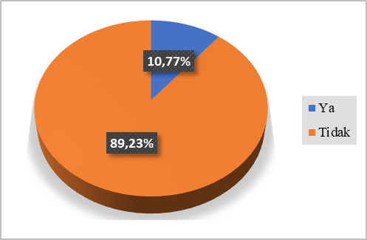
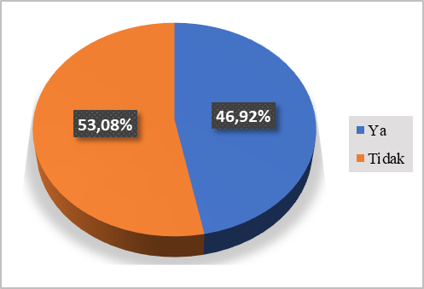
SASARAN 3: menganalisis faktor-faktor yang mempengaruhi partisipasi masyarakat
32
ANALISIS CROSSTAB FAKTOR INTERNAL
4. Faktor Pengetahuan dan Keahlian
TABEL IV.12
NILAI PEARSON CHI SQUARE DAN TINGKAT SIGNIFIKANSI FAKTOR PENGETAHUAN DAN KEAHLIAN
Variabel Terikat | Pearson Chi Square Hitung |  |  |  |  | Koefisien Crammers V
 | Bentuk Partisipasi Masyarakat |  |  |  |  | Bentuk Partisipasi Masyarakat
Variabel Bebas | A | B | C | D | E | A | B | C | D | E
Pengetahuan | 14,781 | 28,072 | 14,460 | 10,118 | 17,491 | 0,337 | 0,465 | 0,334 | 0,279 | 0,367
Variabel Terikat | Pearson Chi Square Hitung |  |  |  |  | Koefisien Crammers V
 | Bentuk Partisipasi Masyarakat |  |  |  |  | Bentuk Partisipasi Masyarakat
Variabel Bebas | A | B | C | D | E | A | B | C | D | E
Keahlian | 7,949 | 12,799 | 6,457 | 45,355 | 7,073 | 0,247 | 0,314 | 0,223 | 0,591 | 0,233
Sumber: Hasil Analisis, 2021
Keterangan:
Bentuk Partisipasi dalam Tahap Perencanaan (Aktif dalam Menghadiri Pertemuan)
Bentuk Partisipasi dalam Tahap Perencanaan (Menyampaikan Usul/Pendapat)
Bentuk Partisipasi dalam Tahap Perencanaan (Terlibat dalam Pengambilan Keputusan)
Bentuk Partisipasi dalam Tahap Pelaksanaan
Bentuk Partisipasi dalam Tahap Pemanfaatan
Tidak ada korelasi
Korelasi sangat lemah
Korelasi cukup kuat
Sumber: Hasil Analisis, 2021
GAMBAR 4.20
PERSENTASE KONDISI PENGETAHUAN DAN KEAHLIAN PELANGGAN
Korelasi kuat
Korelasi sangat kuat / sempurna
Ada Hubungan (Ho Ditolak → H1 Diterima)
Hanya sebagian kecil responden yang memiliki keahlian dalam pembangunan dan pemeliharaan PAMSIMAS. Kondisi ini memungkinkan kecenderungan pelanggan untuk berpartisipasi sangat rendah,
Responden yang tidak memiliki pengetahuan lebih banyak dibandingkan yang memiliki pengetahuan tetapi tidak jauh berbeda. Kondisi ini memungkinkan kecenderungan pelanggan untuk berpartisipasi masih rendah.
Terdapat hubungan antara variabel keahlian dengan variabel bentuk partisipasi masyarakat dalam tahap perencanaan, pelaksanaan, dan pemanfaatan program PAMSIMAS → Pearson Chi Square hitung variabel keahlian > nilai Chi Square tabel
Terdapat hubungan antara variabel pengetahuan dengan variabel bentuk partisipasi masyarakat dalam tahap perencanaan, pelaksanaan, dan pemanfaatan program PAMSIMAS → Pearson Chi Square hitung variabel pengetahuan > nilai Chi Square tabel
Tahap pelaksanaan → responden yang tidak mengetahui tentang tahapan program PAMSIMAS dan memiliki keahlian dalam pembangunan PAMSIMAS lebih banyak berkontribusi dalam proses pembangunan dengan kontribusi yang diberikan adalah berupa tenaga, uang, dan barang/material. Sedangkan untuk pikiran dan keahlian sangat rendah.
Tahap pemanfaatan → responden yang tidak memiliki pengetahuan dan keahlian mayoritas berkontribusi dalam bentuk uang untuk keperluan perawatan PAMSIMAS dibandingkan bertanggung jawab langsung dalam pengelolaan PAMSIMAS. Hal ini tentunya tidak terlepas dari rendahnya pengetahuan masyarakat dalam tahapan pembangunan dan pemeliharaan program PAMSIMAS.
Tahap perencanaan, → responden yang tidak memiliki pengetahuan dan keahlian tidak memberikan usulan/pendapatnya dalam pertemuan yang dihadirinya. Artinya mereka yang tidak memiliki pengetahuan dan kehalian tentang PAMSIMAS ini akan cenderung diam dalam pertemuan.
Demikian juga untuk keterlibatan masyarakat dalam pengambilan keputusan, responden yang tidak memiliki pengetahuan dan keahlian tidak terlibat dalam pengambilan keputusan.
Jadi dapat diambil kesimpulan bahwa semakin masyarakat tidak mengetahui dan memiliki keahlian tentang tahapan pembangunan program PAMSIMAS, maka akan semakin rendah pula intensitas masyarakat dalam tahap perencanaan. Hal ini sejalan dengan pernyataan Plumer (dalam Surotinojo, 2009), yang menyatakan bahwa pengetahuan dan keahlian dapat membuat masyarakat memahami akan tahap pembangunan dan bentuk partisipasi yang diberikan.

Slide 34
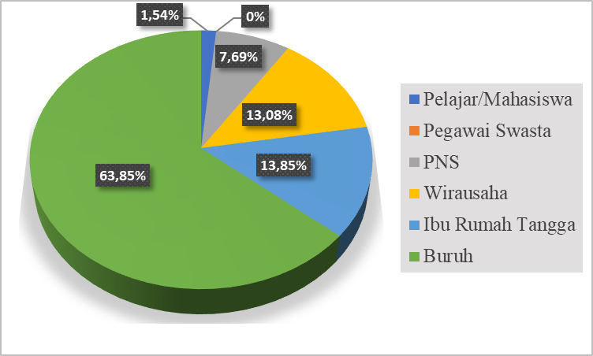
SASARAN 3: menganalisis faktor-faktor yang mempengaruhi partisipasi masyarakat
33
ANALISIS CROSSTAB FAKTOR INTERNAL
5. Faktor Pekerjaan
TABEL IV.13
NILAI PEARSON CHI SQUARE DAN TINGKAT SIGNIFIKANSI FAKTOR PEKERJAAN
Variabel Terikat | Pearson Chi Square Hitung |  |  |  |  | Koefisien Crammers V
 | Bentuk Partisipasi Masyarakat |  |  |  |  | Bentuk Partisipasi Masyarakat
Variabel Bebas | A | B | C | D | E | A | B | C | D | E
Jenis Pekerjaan | 20,662 | 7,434 | 10,248 | 66,052 | 7,412 | 0,399 | 0,239 | 0,281 | 0,412 | 0,239
Sumber: Hasil Analisis, 2021
Keterangan:
Bentuk Partisipasi dalam Tahap Perencanaan (Aktif dalam Menghadiri Pertemuan)
Bentuk Partisipasi dalam Tahap Perencanaan (Menyampaikan Usul/Pendapat)
Bentuk Partisipasi dalam Tahap Perencanaan (Terlibat dalam Pengambilan Keputusan)
Bentuk Partisipasi dalam Tahap Pelaksanaan
Bentuk Partisipasi dalam Tahap Pemanfaatan
Tidak ada korelasi
Korelasi sangat lemah
Sumber: Hasil Analisis, 2021
GAMBAR 4.20
PERSENTASE KONDISI PENGETAHUAN PELANGGAN
Korelasi cukup kuat
Korelasi kuat
Korelasi sangat kuat / sempurna
Ada Hubungan (Ho Ditolak → H1 Diterima)
Mayoritas responden bekerja sebagai buruh tani yaitu sebanyak 83 responden (63,85%). Hal tersebut secara tidak langsung karena dipengaruhi oleh lingkungan Desa Sidodadi yang merupakan kawasan pertanian.
Terdapat hubungan antara variabel jenis pekerjaan dengan variabel aktif dalam menghadiri pertemuan dan pelaksanaan program PAMSIMAS → Pearson Chi Square hitung jenis pekerjaan > nilai Chi Square tabel
Pekerjaan sebagai buruh tani membuat masyarakat memiliki cukup banyak waktu luang untuk terlibat dalam proses pembangunan PAMSIMAS. Masyarakat rata-rata bekerja selama 7 jam/hari dan itu tidak dilakukan setiap hari. Sehingga, hal tersebut memungkinkan masyarakat memiliki cukup banyak waktu luang untuk ikut berpartisipasi.
Hal ini sesuai dengan pernyataan Budiharjo (1991) dalam Surotinojo (2009) yang menyatakan bahwa pekerjaan akan berpengaruh terhadap waktu luang yang dimiliki, apabila masyarakat sudah disibukkan oleh pekerjaanya maka mereka akan kurang tertarik untuk menghadiri pertemuan dan sebagainya.
Responden yang bekerja sebagai buruh tani (petani) memberikan kontribusi terbesar dalam keaktifan menghadiri pertemuan yaitu sebanyak 58 responden (44,61%). Sementara dalam tahap pelaksanaan, responden yang bekerja sebagai buruh tani (petani) dominan berkontribusi dalam bentuk tenaga. Hal ini disebabkan karena tingkat pendapatan masyarakat yang tergolong rendah dan tidak menentu. Sehingga, sumbangan tenaga menjadi pilihan mereka sebagai bentuk partisipasi mereka.

Slide 35
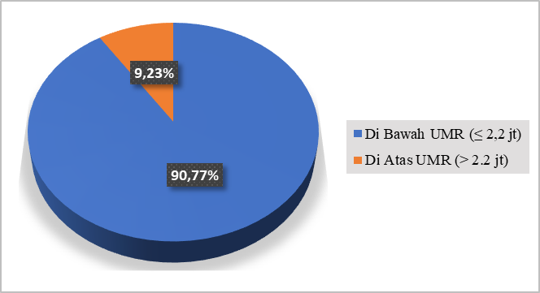
SASARAN 3: menganalisis faktor-faktor yang mempengaruhi partisipasi masyarakat
34
ANALISIS CROSSTAB FAKTOR INTERNAL
6. Faktor Penghasilan
TABEL IV.14
NILAI PEARSON CHI SQUARE DAN TINGKAT SIGNIFIKANSI FAKTOR PENGHASILAN
Variabel Terikat | Pearson Chi Square Hitung |  |  |  |  | Koefisien Crammers V
 | Bentuk Partisipasi Masyarakat |  |  |  |  | Bentuk Partisipasi Masyarakat
Variabel Bebas | A | B | C | D | E | A | B | C | D | E
Penghasilan | 1,391 | 0,624 | 1,239 | 14,257 | 0,262 | 0,103 | 0,069 | 0,098 | 0,331 | 0,045
Sumber: Hasil Analisis, 2021
Keterangan:
Bentuk Partisipasi dalam Tahap Perencanaan (Aktif dalam Menghadiri Pertemuan)
Bentuk Partisipasi dalam Tahap Perencanaan (Menyampaikan Usul/Pendapat)
Bentuk Partisipasi dalam Tahap Perencanaan (Terlibat dalam Pengambilan Keputusan)
Bentuk Partisipasi dalam Tahap Pelaksanaan
Bentuk Partisipasi dalam Tahap Pemanfaatan
Tidak ada korelasi
Korelasi sangat lemah
Sumber: Hasil Analisis, 2021
GAMBAR 4.23
PERSENTASE KONDISI PENGHASILAN PELANGGAN
Korelasi cukup kuat
Korelasi kuat
Ada Hubungan (Ho Ditolak → H1 Diterima)
Korelasi sangat kuat / sempurna
Hanya sebagian kecil responden yang memiliki penghasilan di atas UMR > 2,2 juta. Kondisi ini memungkinkan kecenderungan pelanggan untuk berpartisipasi dalam bentuk uang akan rendah.
Terdapat hubungan antara variabel penghasilan dengan variabel bentuk partisipasi masyarakat dalam tahap pelaksanaan → Pearson Chi Square hitung > nilai Chi Square tabel (14,257 > 7,815)
Tingkat penghasilan yang rendah tidak menjadikan masyarakat rendah dalam berpartisipasi dalam pembangunan program PAMSIMAS. Masyarakat yang berpenghasilan rendah atau di bawah UMR bentuk partisipasinya cukup bervariasi. Terdapat masyarakat yang berkontribusi dalam bentuk tenaga, uang, dan barang/material.
Namun, kontribusi yang dominan disumbangkan oleh responden adalah dalam bentuk tenaga, hal ini dikarenakan penghasilan mereka yang tergolong rendah dan tidak menentu.
Hal ini sejalan dengan pendapat Slamet (1994) dalam Chaerunnissa (2014), yang berpendapat bahwa tingkat penghasilan cukup erat hubungannya dengan partisipasi masyarakat, karena banyak dari masyarakat yang berpenghasilan besar memilih untuk berpartisipasi dalam bentuk uang dibanding melakukan kerja fisik. Sementara masyarakat yang berpenghasilan rendah, lebih cenderung berpartisipasi dalam bentuk tenaga dibandingkan uang.

Slide 36
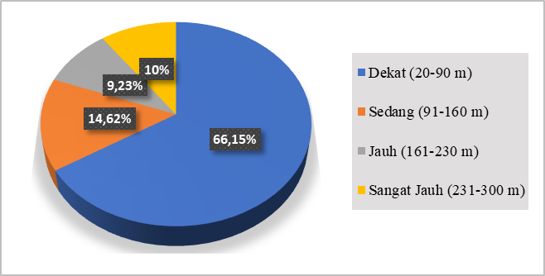
SASARAN 3: menganalisis faktor-faktor yang mempengaruhi partisipasi masyarakat
35
ANALISIS CROSSTAB FAKTOR INTERNAL
7. Faktor Jarak Rumah
TABEL IV.15
NILAI PEARSON CHI SQUARE DAN TINGKAT SIGNIFIKANSI FAKTOR JARAK RUMAH
Variabel Terikat | Pearson Chi Square Hitung |  |  |  |  | Koefisien Crammers V
 | Bentuk Partisipasi Masyarakat |  |  |  |  | Bentuk Partisipasi Masyarakat
Variabel Bebas | A | B | C | D | E | A | B | C | D | E
Jarak Rumah | 2,222 | 5,147 | 2,042 | 12,983 | 11,088 | 0,131 | 0,199 | 0,125 | 0,182 | 0,292
Sumber: Hasil Analisis, 2021
Keterangan:
Bentuk Partisipasi dalam Tahap Perencanaan (Aktif dalam Menghadiri Pertemuan)
Bentuk Partisipasi dalam Tahap Perencanaan (Menyampaikan Usul/Pendapat)
Bentuk Partisipasi dalam Tahap Perencanaan (Terlibat dalam Pengambilan Keputusan)
Bentuk Partisipasi dalam Tahap Pelaksanaan
Bentuk Partisipasi dalam Tahap Pemanfaatan
Tidak ada korelasi
Korelasi sangat lemah
Sumber: Hasil Analisis, 2021
GAMBAR 4.24
PERSENTASE KONDISI JARAK RUMAH PELANGGAN
Korelasi cukup kuat
Korelasi kuat
Ada Hubungan (Ho Ditolak → H1 Diterima)
Korelasi sangat kuat / sempurna
Sebagian besar pelanggan yaitu sebanyak 86 responden (66,15%) rumahnya termasuk dalam kategori berjarak dekat (20 m – 90 m) dengan lokasi PAMSIMAS.
Terdapat hubungan antara variabel jarak rumah dengan variabel bentuk partisipasi masyarakat dalam tahap pemanfaatan → Pearson Chi Square hitung > nilai Chi Square tabel (11,088 > 7,815)
Menurut Cohen, J. and Uphoff (1977) dalam Nurbaiti dan Bambang (2017) jarak rumah dengan lokasi kegiatan akan mempengaruhi seseorang untuk berpartisipasi. Masyarakat yang memiliki jarak rumah dekat dengan lokasi cenderung berpartisipasi dibandingkan yang jarak rumahnya jauh.
Namun kondisi di lokasi penelitian, responden yang memiliki jarak rumah dekat dengan lokasi PAMSIMAS cenderung berkontribusi dalam bentuk uang. Hal tersebut dikarenakan baik responden yang memiliki jarak rumah dekat ataupun jauh dari lokasi PAMSIMAS menganggap dengan uang yang mereka bayarakan sebagai iuran sudah menjadi kontribusi mereka dalam program PAMSIMAS.
Sedangkan, untuk pengelolaan dan pemeliharaan PAMSIMAS tersebut sudah menjadi tanggung jawab dari kelompok pengelola yaitu KP-SPAMS. Sehingga mereka merasa tidak wajib dan perlu untuk datang ke lokasi PAMSIMAS untuk ikut terlibat secara langsung dalam mengelola PAMSIMAS.

Slide 37
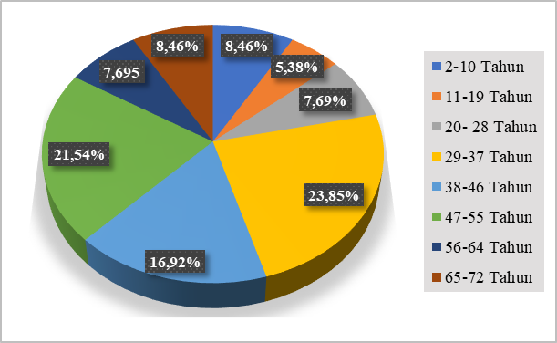
SASARAN 3: menganalisis faktor-faktor yang mempengaruhi partisipasi masyarakat
36
ANALISIS CROSSTAB FAKTOR INTERNAL
8. Faktor Lamanya Tinggal
TABEL IV.17
NILAI PEARSON CHI SQUARE DAN TINGKAT SIGNIFIKANSI FAKTOR LAMANYA TINGGAL
Variabel Terikat | Pearson Chi Square Hitung |  |  |  |  | Koefisien Crammers V
 | Bentuk Partisipasi Masyarakat |  |  |  |  | Bentuk Partisipasi Masyarakat
Variabel Bebas | A | B | C | D | E | A | B | C | D | E
Lamanya Tinggal | 14,140 | 8,909 | 17,951 | 41,545 | 7,202 | 0,330 | 0,262 | 0,372 | 0,326 | 0,235
Sumber: Hasil Analisis, 2021
Keterangan:
Bentuk Partisipasi dalam Tahap Perencanaan (Aktif dalam Menghadiri Pertemuan)
Bentuk Partisipasi dalam Tahap Perencanaan (Menyampaikan Usul/Pendapat)
Bentuk Partisipasi dalam Tahap Perencanaan (Terlibat dalam Pengambilan Keputusan)
Bentuk Partisipasi dalam Tahap Pelaksanaan
Bentuk Partisipasi dalam Tahap Pemanfaatan
Tidak ada korelasi
Korelasi sangat lemah
Sumber: Hasil Analisis, 2021
GAMBAR 4.25
PERSENTASE KONDISI LAMA TINGGAL PELANGGAN
Korelasi cukup kuat
Korelasi kuat
Ada Hubungan (Ho Ditolak → H1 Diterima)
Korelasi sangat kuat / sempurna
Pelanggan PAMSIMAS memiliki keberagaman lamanya tinggal dan hal tersebut tidak berpengaruh terhadap partisipasi masyarakat. Seberapa lama pun masyarakat tinggal tidak mempengaruhi partisipasi dan keinginan masyarakat untuk berpartisipasi.
Terdapat hubungan antara variabel lamanya tinggal dengan variabel bentuk partisipasi masyarakat dalam tahap perencanaan dan pelaksanaan program PAMSIMAS → Pearson Chi Square hitung variabel lamanya tinggal > nilai Chi Square tabel
Mulya, et al. (2016), menyatakan bahwa faktor lamanya tinggal akan mempengaruhi sesorang untuk terlibat dalam pembangunan. Semakin lama sesorang tinggal maka seseorang tersebut akan lebih adaptif dan cepat terpanggil untuk berpartisipasi dalam perubahan yang terjadi di desanya.
Namun, sebagian besar responden yang berpartisipasi dalam program PAMSIMAS di Desa Sidodadi adalah masyarakat yang telah tinggal di Desa Sidodadi dengan kategori lamanya tinggal selama 29-37 tahun, 38-46 tahun, dan 47-55 tahun.
Sedangkan, masyarakat yang telah lama tinggal disana paling lama yaitu kategori 65-74 tahun justru kurang aktif untuk terlibat dalam program PAMSIMAS tersebut.

Slide 38
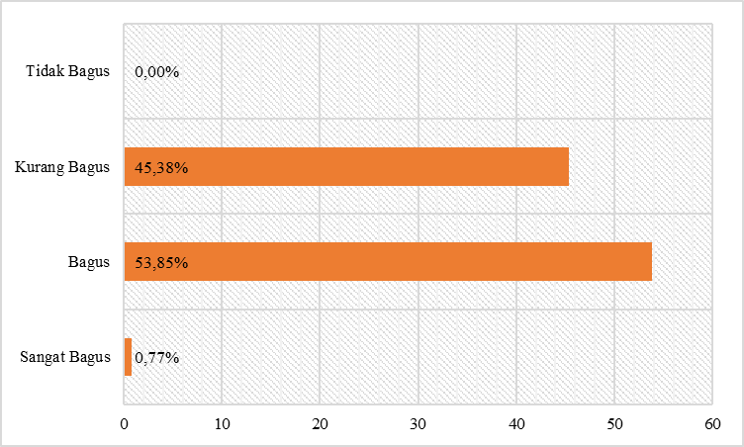
SASARAN 3: menganalisis faktor-faktor yang mempengaruhi partisipasi masyarakat
37
ANALISIS CROSSTAB FAKTOR EKSTERNAL
1. Faktor Peran Pemerintah Daerah
TABEL IV.18
NILAI PEARSON CHI SQUARE DAN TINGKAT SIGNIFIKANSI FAKTOR PERAN PEMERINTAH DAERAH
Variabel Terikat | Pearson Chi Square Hitung |  |  |  |  | Koefisien Crammers V
 | Bentuk Partisipasi Masyarakat |  |  |  |  | Bentuk Partisipasi Masyarakat
Variabel Bebas | A | B | C | D | E | A | B | C | D | E
Peran Pemerintah Daerah | 35,384 | 50,070 | 41,828 | 16,906 | 16,764 | 0,522 | 0,621 | 0,567 | 0,361 | 0,359
Sumber: Hasil Analisis, 2021
Keterangan:
Bentuk Partisipasi dalam Tahap Perencanaan (Aktif dalam Menghadiri Pertemuan)
Bentuk Partisipasi dalam Tahap Perencanaan (Menyampaikan Usul/Pendapat)
Bentuk Partisipasi dalam Tahap Perencanaan (Terlibat dalam Pengambilan Keputusan)
Bentuk Partisipasi dalam Tahap Pelaksanaan
Bentuk Partisipasi dalam Tahap Pemanfaatan
Tidak ada korelasi
Korelasi sangat lemah
Korelasi cukup kuat
Sumber: Hasil Analisis, 2021
GAMBAR 4.26
PERSENTASE PENILAIAN PERAN PEMERINTAH DAERAH
Korelasi kuat
Ada Hubungan (Ho Ditolak → H1 Diterima)
Korelasi sangat kuat / sempurna
Peran Pemerintah Daerah dalam mengajak masyarakat untuk berpartisipasi dalam program PAMSIMAS pada umumnya peran Pemerintah Daerah tersebut dinilai bagus oleh responden.
Faktor peran Pemerintah Daerah memiliki hubungan dengan seluruh variabel bentuk partisipasi masyarakat
Berdasarkan hal tersebut dapat diartikan bahwa peran Pemerintah Daerah memiliki keterkaitan yang kuat dalam mendorong masyarakat untuk terlibat dalam tahap perencanaan PAMSIMAS dan memiliki keterkaitan yang cukup kuat dalam mendorong masyarakat untuk terlibat dalam tahap pelaksanaan dan pemanfaatan PAMSIMAS di Desa Sidodadi. Peran Pemerintah Daerah tersebut dapat dilihat dari cukup banyaknya masyarakat yang aktif berpartisipasi dalam mengikuti pertemuan awal atau sosialisasi yang dilakukan oleh pihak Pemerintah Daerah untuk memberikan informasi terkait program PAMSIMAS.
Berdasarkan kuesioner dan wawancara yang telah dilakukan dengan responden, masyarakat cukup aktif dalam pertemuan tersebut karena program bantuan yang diberikan merupakan jawaban dari kebutuhan masyarakat Desa Sidodadi yang mengalami kesulitan dalam memperoleh akses terhadap air bersih.

Slide 39
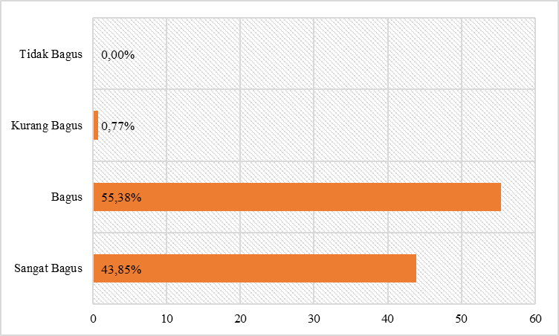
SASARAN 3: menganalisis faktor-faktor yang mempengaruhi partisipasi masyarakat
38
ANALISIS CROSSTAB FAKTOR EKSTERNAL
2. Faktor Peran Pengurus Desa
TABEL IV.19
NILAI PEARSON CHI SQUARE DAN TINGKAT SIGNIFIKANSI FAKTOR PERAN PENGURUS DESA
Variabel Terikat | Pearson Chi Square Hitung |  |  |  |  | Koefisien Crammers V
 | Bentuk Partisipasi Masyarakat |  |  |  |  | Bentuk Partisipasi Masyarakat
Variabel Bebas | A | B | C | D | E | A | B | C | D | E
Peran Pengurus Desa | 19,490 | 26,259 | 22,885 | 29,931 | 11,793 | 0,387 | 0,449 | 0,420 | 0,339 | 0,301
Sumber: Hasil Analisis, 2021
Keterangan:
Bentuk Partisipasi dalam Tahap Perencanaan (Aktif dalam Menghadiri Pertemuan)
Bentuk Partisipasi dalam Tahap Perencanaan (Menyampaikan Usul/Pendapat)
Bentuk Partisipasi dalam Tahap Perencanaan (Terlibat dalam Pengambilan Keputusan)
Bentuk Partisipasi dalam Tahap Pelaksanaan
Bentuk Partisipasi dalam Tahap Pemanfaatan
Tidak ada korelasi
Korelasi sangat lemah
Korelasi cukup kuat
Sumber: Hasil Analisis, 2021
GAMBAR 4.27
PERSENTASE PENILAIAN PERAN PENGURUS DESA
Korelasi kuat
Ada Hubungan (Ho Ditolak → H1 Diterima)
Korelasi sangat kuat / sempurna
Peran Pengurus Desa dalam mengajak masyarakat berpartisipasi memiliki penilaian yang paling bagus, hampir seluruh responden memberi penilaian dalam kategori sangat bagus dan bagus.
Faktor peran Pengurus Desa memiliki hubungan dengan seluruh variabel bentuk partisipasi masyarakat
Berdasarkan hal tersebut dapat diartikan bahwa peran Pengurus Desa/Dusun memiliki keterkaitan yang cukup kuat dalam mendorong masyarakat untuk terlibat dalam setiap tahapan program PAMSIMAS di Desa Sidodadi.
Masyarakat memberikan penilaian peran pengurus desa sangat bagus dan bagus karena pengurus desa yang dalam hal ini termasuk tim pelaksana dan pengelola memberikan pelayanan yang maksimal kepada masyarakat dalam memenuhi kebutuhan masyarakat akan air bersih. Sehingga, pelanggan PAMSIMAS merasa puas terhadap kinerja mereka.
Namun, beberapa masyarakat memberikan informasi bahwa peran Pengurus Desa/Dusun dalam mengajak masyarakat untuk terlibat dalam setiap tahapan program PAMSIMAS masih belum cukup bagus. Hal tersebut dikarenakan tidak semua masyarakat diajak atau diberikan undangan pertemuan yang diadakan untuk membicarakan program PAMSIMAS, terlebih lagi dalam pengambilan keputusan. Hanya beberapa masyarakat saja yang dipilih sebagai perwakilan untuk terlibat dalam pertemuan tersebut.

Slide 40
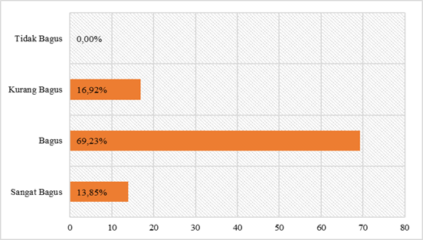
SASARAN 3: menganalisis faktor-faktor yang mempengaruhi partisipasi masyarakat
39
ANALISIS CROSSTAB FAKTOR EKSTERNAL
3. Faktor Peran Tokoh Masyarakat
TABEL IV.20
NILAI PEARSON CHI SQUARE DAN TINGKAT SIGNIFIKANSI FAKTOR PERAN TOKOH MASYARAKAT
Variabel Terikat | Pearson Chi Square Hitung |  |  |  |  | Koefisien Crammers V
 | Bentuk Partisipasi Masyarakat |  |  |  |  | Bentuk Partisipasi Masyarakat
Variabel Bebas | A | B | C | D | E | A | B | C | D | E
Peran Tokoh Masyarakat | 24,220 | 29,908 | 29,343 | 25,831 | 34,107 | 0,432 | 0,480 | 0,475 | 0,446 | 0,512
Sumber: Hasil Analisis, 2021
Keterangan:
Bentuk Partisipasi dalam Tahap Perencanaan (Aktif dalam Menghadiri Pertemuan)
Bentuk Partisipasi dalam Tahap Perencanaan (Menyampaikan Usul/Pendapat)
Bentuk Partisipasi dalam Tahap Perencanaan (Terlibat dalam Pengambilan Keputusan)
Bentuk Partisipasi dalam Tahap Pelaksanaan
Bentuk Partisipasi dalam Tahap Pemanfaatan
Tidak ada korelasi
Korelasi sangat lemah
Korelasi cukup kuat
Sumber: Hasil Analisis, 2021
GAMBAR 4.28
PERSENTASE PENILAIAN PERAN TOKOH MASYARAKAT
Korelasi kuat
Ada Hubungan (Ho Ditolak → H1 Diterima)
Korelasi sangat kuat / sempurna
Peran Tokoh Masyarakat dalam mengajak masyarakat untuk berpartisipasi dalam program PAMSIMAS pada umumnya peran Tokoh Masyarakat tersebut dinilai bagus oleh responden.
Faktor peran Tokoh Masyarakat memiliki hubungan dengan seluruh variabel bentuk partisipasi masyarakat
Berdasarkan hal tersebut dapat diartikan bahwa peran Tokoh Masyarakat memiliki keterkaitan yang cukup kuat dalam mendorong masyarakat untuk terlibat dalam tahap perencanaan dan pelaksanaan program PAMSIMAS, serta memiliki keterkaitan yang kuat dalam mendorong masyarakat untuk terlibat dalam tahap pemanfaatan PAMSIMAS di Desa Sidodadi.
Hal ini sesuai dengan pendapat Surotinojo (2009) yang menyatakan bahwa faktor peran Tokoh Masyarakat mempengaruhi pada bentuk partisipasi, kehadiran dan keaktifan berdiskusi dalam pertemuan, dalam mengikuti kegiatan kerja bakti dan dalam pemeliharaan prasarana.

Slide 41
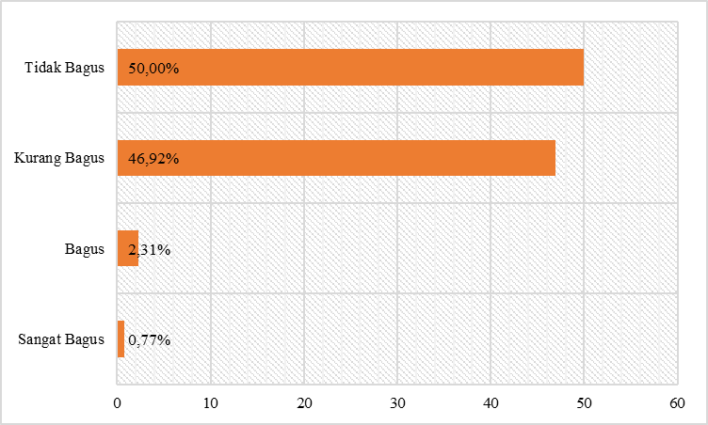
SASARAN 3: menganalisis faktor-faktor yang mempengaruhi partisipasi masyarakat
40
ANALISIS CROSSTAB FAKTOR EKSTERNAL
4. Faktor Peran Konsultan/TFL
TABEL IV.21
NILAI PEARSON CHI SQUARE DAN TINGKAT SIGNIFIKANSI FAKTOR PERAN KONSULTAN/TFL
Variabel Terikat | Pearson Chi Square Hitung |  |  |  |  | Koefisien Crammers V
 | Bentuk Partisipasi Masyarakat |  |  |  |  | Bentuk Partisipasi Masyarakat
Variabel Bebas | A | B | C | D | E | A | B | C | D | E
Peran Konsultan/TFL | 23,785 | 23,350 | 25,191 | 19,677 | 6,981 | 0,428 | 0,424 | 0,440 | 0,225 | 0,232
Sumber: Hasil Analisis, 2021
Keterangan:
Bentuk Partisipasi dalam Tahap Perencanaan (Aktif dalam Menghadiri Pertemuan)
Bentuk Partisipasi dalam Tahap Perencanaan (Menyampaikan Usul/Pendapat)
Bentuk Partisipasi dalam Tahap Perencanaan (Terlibat dalam Pengambilan Keputusan)
Bentuk Partisipasi dalam Tahap Pelaksanaan
Bentuk Partisipasi dalam Tahap Pemanfaatan
Tidak ada korelasi
Korelasi sangat lemah
Korelasi cukup kuat
Korelasi kuat
Sumber: Hasil Analisis, 2021
GAMBAR 4.29
PERSENTASE PENILAIAN PERAN KONSULTAN/TFL
Korelasi sangat kuat / sempurna
Ada Hubungan (Ho Ditolak → H1 Diterima)
Faktor peran konsultan/TFL memiliki hubungan dengan variabel bentuk partisipasi masyarakat dalam tahap perencanaan yaitu aktif dalam menghadiri pertemuan, menyampaikan usulan/pendapat, terlibat dalam pengambilan keputusan., serta tahap pelaksanaan.
Penilaian responden terhadap peran Konsultan/TFL adalah yang paling tidak bagus, dimana hampir seluruh responden memberi penilaian terhadap kategori kurang bagus dan tidak bagus.
Berdasarkan hal tersebut dapat diartikan bahwa peran Konsultan/TFL memiliki keterkaitan yang cukup kuat dalam mendorong masyarakat untuk terlibat dalam tahap perencanaan dan sangat lemah dalam mendorong masyarakat untuk terlibat pada tahap pelaksanaan dan pemanfaatan PAMSIMAS di Desa Sidodadi. Hal ini sesuai dengan pendapat Surotinojo (2009) yang menyatakan bahwa peran konsultan/TFL dalam hal ini mempengaruhi responden dalam menghadiri pertemuan yang dilaksanakan.
Berdasarkan hasil kuesioner diketahui bahwa hampir seluruh responden memberikan penilaian tidak bagus dan kurang bagus terhadap peran Konsultan/TFL. Hal tersebut dikarenakan mereka tidak mengetahui apa itu Konsultan/TFL dan tugasnya seperti apa. Mereka hanya menerima materi dan arahan mengenai pembangunan yang akan dilakukan.
Selain itu, pelanggan PAMSIMAS yang juga merupakan pengelola program PAMSIMAS memberikan penilaian yang sama dikarenakan Konsultan/TFL yang membantu di Desa Sidodadi kurang memberikan penjelasan dan terkadang hanya memberikan penjelasan terkait program ketika mereka bertanya saja.

Slide 42
05 KESIMPULAN & REKOMENDASI
(KESIMPULAN DAN REKOMENDASI)
41

Slide 43
KESIMPULAN
42
1
Output
Dari total 17 variabel, terdapat 3 variabel faktor yang tidak dapat dianalisis yaitu buta huruf, suku, dan agama karena data yang homogen.
Sementara 14 variabel faktor lainnya yaitu usia, jenis kelamin, tingkat pendidikan, pengetahuan, keahlian, status pekerjaan, jenis pekerjaan, penghasilan, jarak, lamanya tinggal, peran pemerintah daerah, tokoh masyarakat, pengurus desa, dan konsultan memiliki keterkaitan dengan partisipasi masyarakat dalam program PAMSIMAS di Desa Sidodadi.
Sehingga dapat disimpulkan bahwa faktor-faktor yang telah dirumuskan sebelumnya dari teori-teori dan penelitian terdahulu semuanya memiliki keterkaitan dengan partisipasi masyarakat dalam program PAMSIMAS di Desa Sidodadi. Dimana faktor tersebut setidaknya memiliki keterkaitan dengan satu variabel partisipasi masyarakat.
Tujuan
Mengetahui faktor-faktor apa yang mempengaruhi partisipasi masyarakat dalam program Penyediaan Air Minum dan Sanitasi Berbasis Masyarakat di Desa Sidodadi Kecamatan Way Lima Kabupaten Pesawararan
2
Oleh karena itu, variabel faktor tersebut perlu dikaji lebih jauh peran dan kontribusinya terhadap tinggi / rendahnya partisipasi masyarakat karena bisa saja salah satu faktor akan memberikan pengaruh positif terhadap partisipasi masyarakat, tetapi bisa juga sebaliknya.
Faktor tersebut juga perlu diintervensi lebih lanjut agar dapat menjadi alat dalam meningkatkan partisipasi masyarakat kedepannya demi terwujudnya program PAMSIMAS yang berkelanjutan.

Slide 44
REKOMENDASI
43
Pemerintah Daerah
Pengelola Pamsimas
Masyarakat
1
Membuat peraturan yang mewajibkan masyarakat untuk terlibat secara langsung dalam setiap tahapan program PAMSIMAS terutama dalam tahap perencanaan dan tahap pemanfaatan/pengelolaan
1
1
Masyarakat harus meningkatkan kesadaran dan berperan lebih aktif lagi terutama dalam tahap perencanaan & pengelolaan demi keberhasilan & keberlanjutan dari program PAMSIMAS
Melibatkan masyarakat yang menjadi pelanggan dalam program PAMSIMAS secara keseluruhan dalam setiap pertemuan yang diadakan. Terutama dalam pertemuan yang membahas terkait penyampaian keluhan atau kendala selama program PAMSIMAS berjalan
2
Meminimalkan intervensinya selama perencanaan program terutama dalam menentukan lokasi, badan pengelola, dan iuran
2
2
Pengelola PAMSIMAS harus berperan aktif dalam mengajak masyarakat untuk berpartisipasi secara langsung dalam pengelolaan PAMSIMAS dan jangan menganggap bahwa pengelolaan tersebut hanya tanggung jawab kelompok pengelola saja
Masyarakat harus meningkatkan kesadaran akan pentingnya air minum & sanitasi serta perilaku hidup bersih & sehat. Hal tersebut dapat diwujudkan apabila masyarakat mau aktif dalam menghadiri pertemuan yang diadakan oleh pihak terkait sebagai upaya dalam meningkatkan pengetahuan masyarakat terhadap PAMSIMAS dan pentingnya perilaku hidup bersih dan sehat
3
Lebih berfungsi sebagai fasilitator dan pendamping dalam setiap tahapan program PAMSIMAS agar membentuk kesadaran masyarakat untuk berpartisipasi dan mampu secara mandiri melakukan pelaksanaan pembangunan & pengelolaan program yang diberikan
4
Melakukan evaluasi berkala terhadap kontribusi masyarakat dalam program PAMSIMAS

Slide 45
REKOMENDASI
44
INTERVENSI FAKTOR
Faktor usia, jenis kelamin, dan lamanya tinggal
Pemberian sosialisasi kepada seluruh lapisan masyarakat tentang rincian program PAMSIMAS sehingga masyarakat mengerti hak dan kewajibannya dalam program tersebut
Faktor tingkat pendidikan, pengetahuan dan keahlian, serta penghasilan
Peningkatan pendidikan melalui pemberian pelatihan-pelatihan dalam berbagai bidang khususnya dalam pengelolaan program yang telah dibangun untuk meningkatkan pola pikir dan kesadaran masyarakat serta untuk menunjang pendapatan masyarakat
Faktor pekerjaan dan jarak rumah
Pihak pengurus PAMSIMAS harus mempertimbangkan jadwal dan lokasi yang tepat ketika mengadakan pertemuan terkait program untuk meningkatkan jumlah masyarakat yang hadir dalam pertemuan
Faktor peran Pemerintah Daerah, Tokoh Masyarakat, Pengurus Desa/Dusun, dan Konsultan/TFL
Melakukan kerjasama antar pihak tersebut dalam kegiatan sosialisasi kepada masyarakat serta dalam perencanaan dan pelaksanaan pembangunan. Pihak-pihak tersebut perlu meningkatkan wewenang masyarakat terutama dalam perencanaan dan pengambilan keputusan agar masyarakat merasa memiliki program tersebut

Slide 46
KETERBATASAN STUDI
45
Dalam penelitian ini, peneliti menggunakan jenis data nominal dan ordinal sehingga hanya dapat dilakukan analisis statistik deskriptif yang tidak dapat menggambarkan bagaimana pengaruh antar variabel.
Dalam penelitian ini, memiliki keterbatasan variabel yang dapat dianalisis. Dimana seharusnya terdapat 17 variabel yang dianalisis berdasarkan tinjauan literatur dan disesuaikan dengan kondisi lapangan, namun hanya 14 variabel yang dapat dianalisis karena 3 variabel lainnya dari hasil kuesioner menghasilkan data yang homogen sehingga tidak dapat dilakukan analisis.
Dalam penelitian ini, tidak terdapat sudut pandang dari stakeholder pihak-pihak terkait hanya dari sudut pandang masyarakat dan pelaksana PAMSIMAS tingkat desa saja.
SARAN STUDI LANJUTAN
Penelitian selanjutnya dapat melakukan studi dengan tema yang sama tetapi menggunakan jenis data dan variabel yang lebih beragam.
Penelitian selanjutnya dapat melakukan studi tentang hubungan faktor-faktor yang mempengaruhi partisipasi masyarakat dengan tingkat partisipasi masyarakat.
Penelitian selanjutnya dapat melakukan studi terkait partisipasi dan swadaya masyarakat dalam rangka menyukseskan program PAMSIMAS.

Slide 47
06 LAMPIRAN
(DOKUMENTASI PELAKSANAAN SURVEY)
46

Slide 48
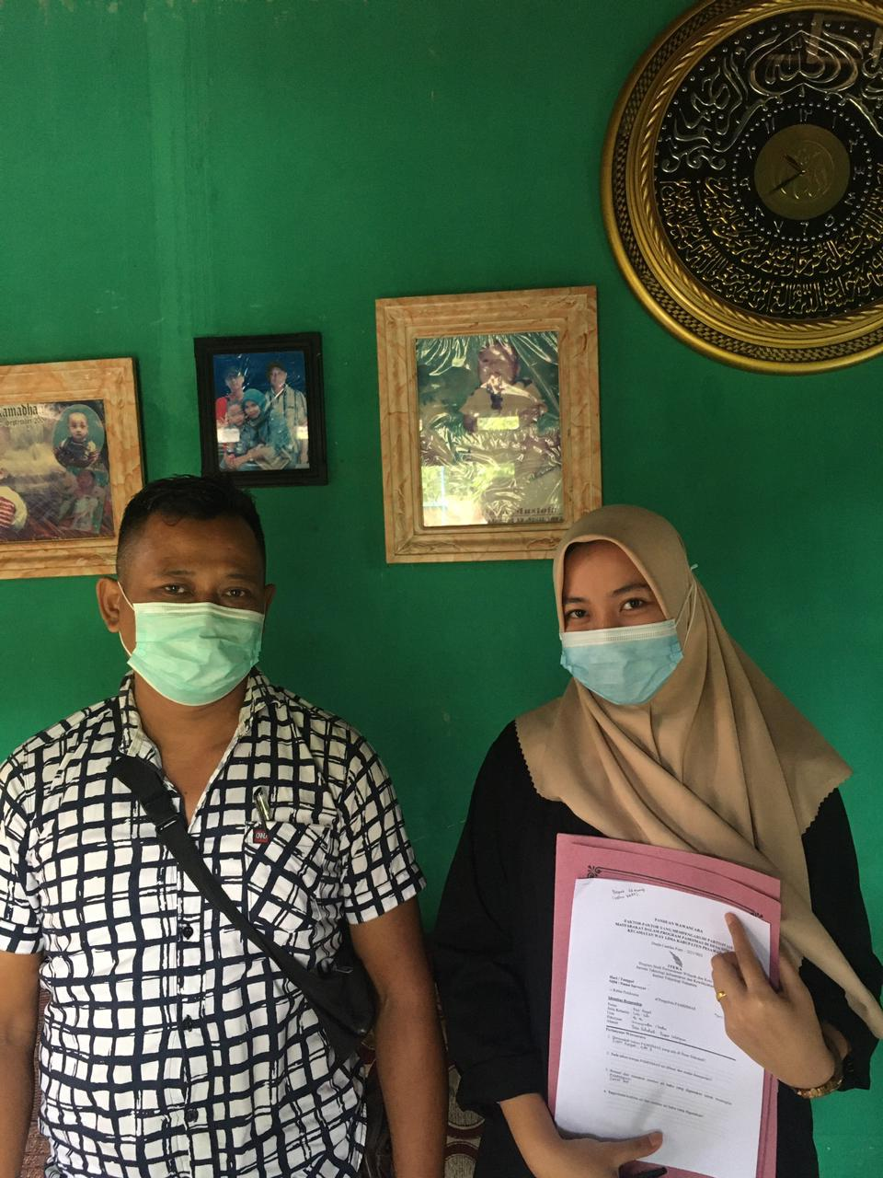
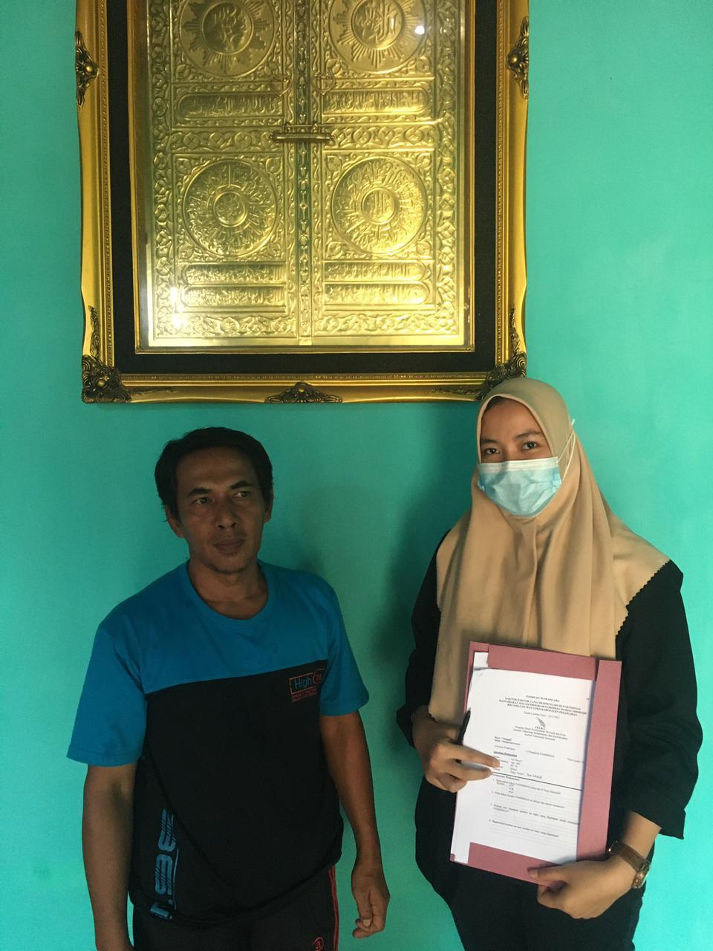
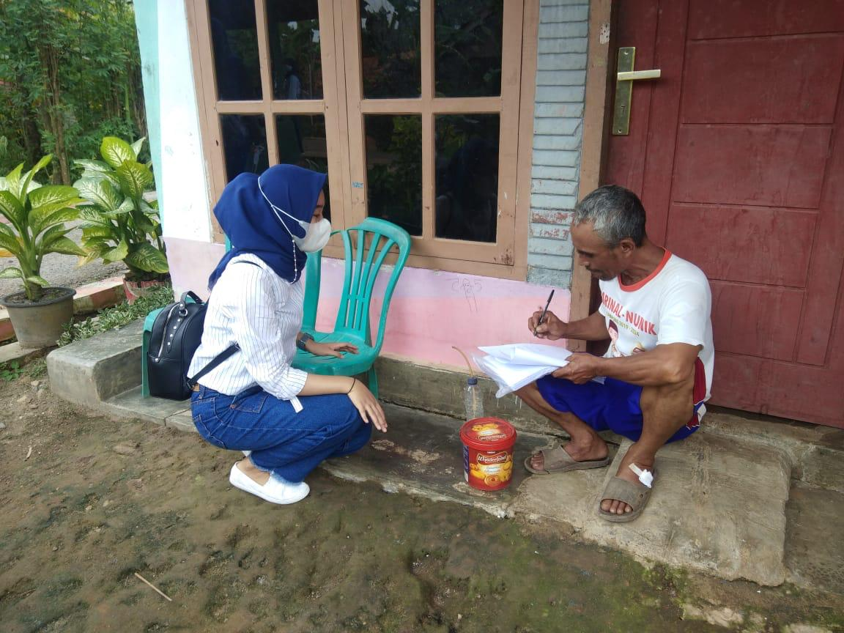
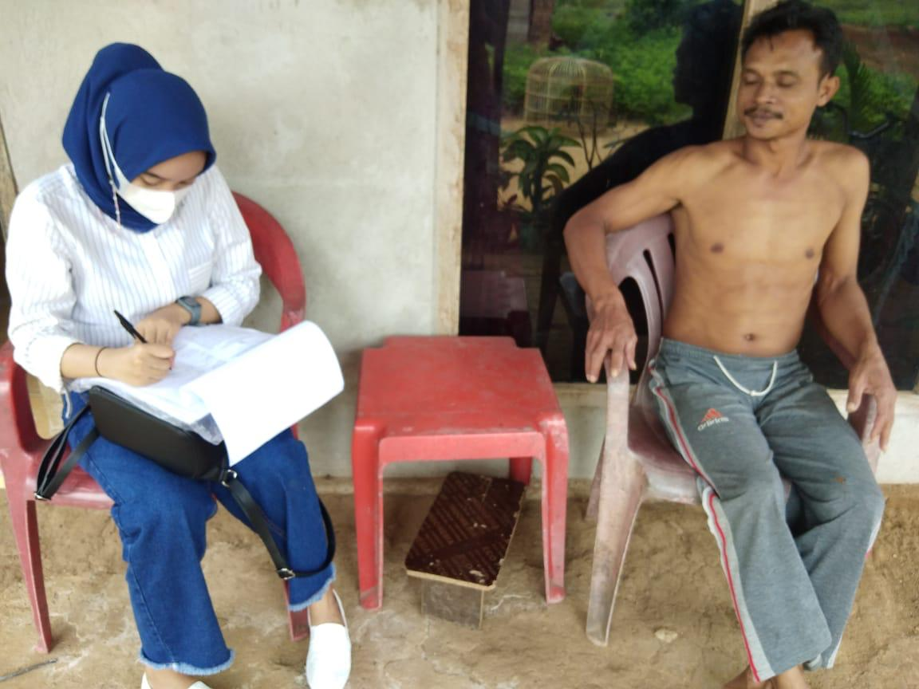
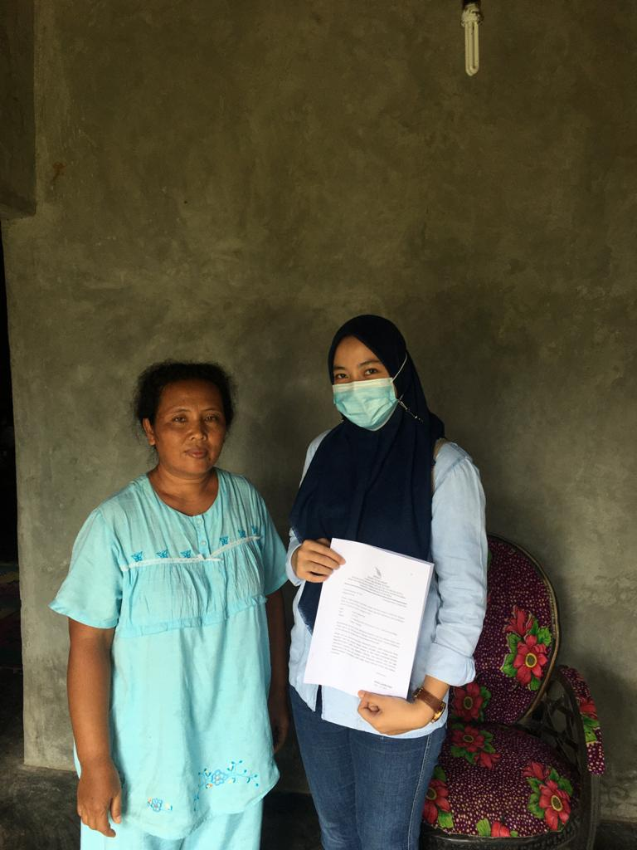
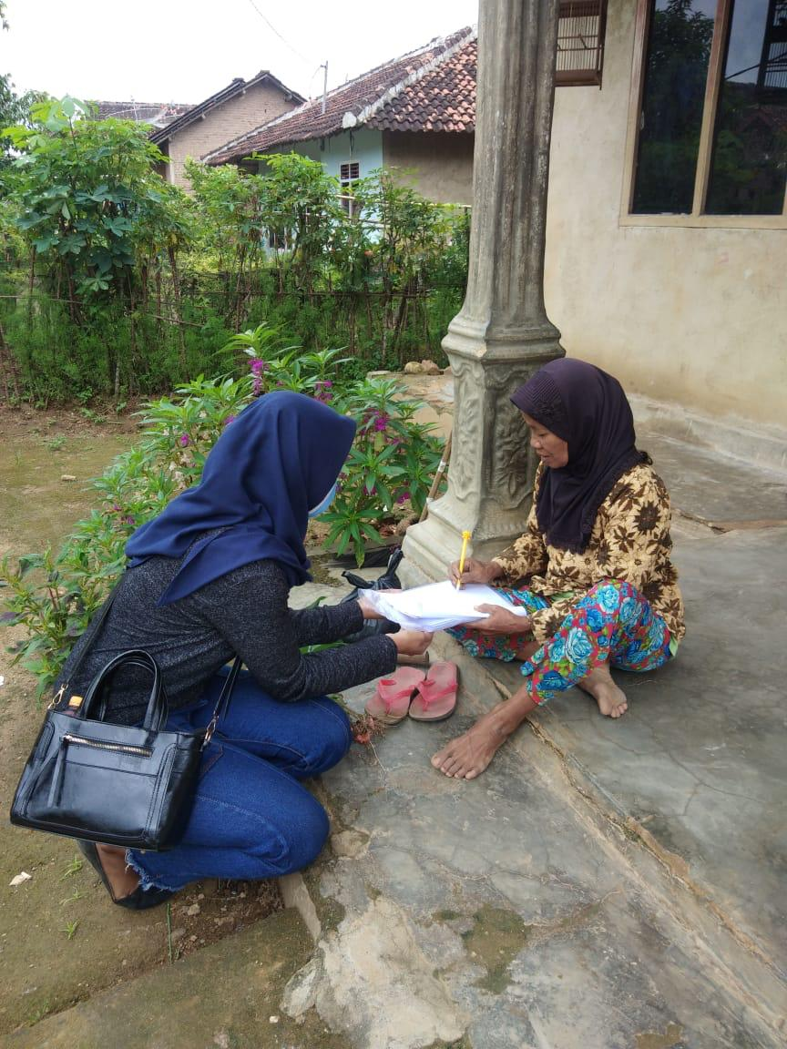
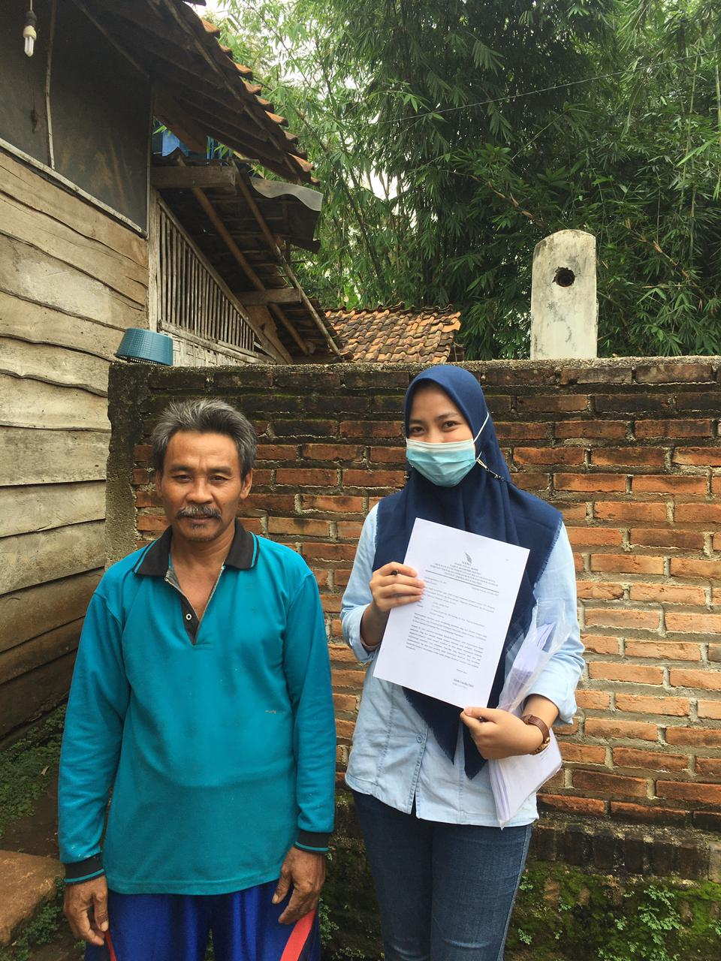
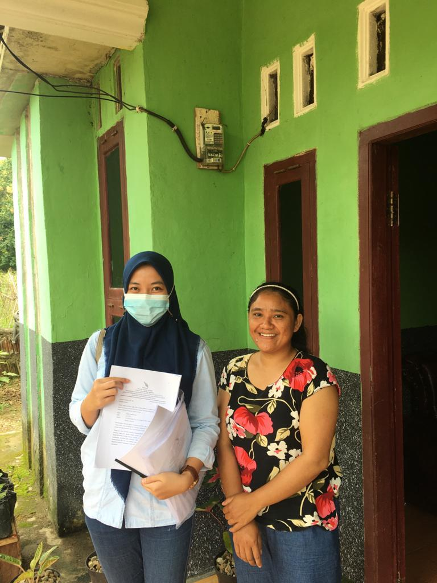
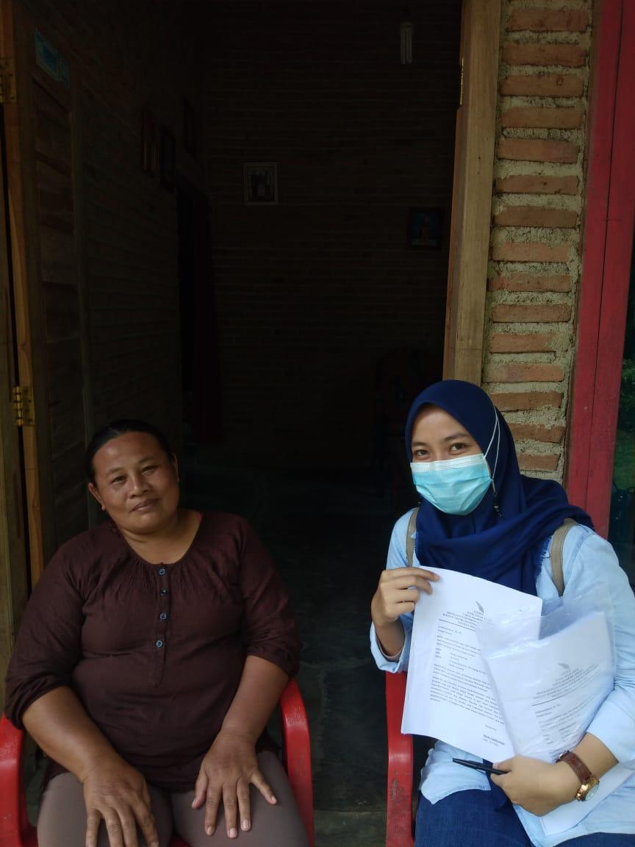
47

Slide 49

48
TERIMA KASIH

